Slide 2
A DIVINDADE EM GÊNESIS
2

Slide 3

Muitos pensam que o AT fala de um Deus e o NT fala de três.

Slide 4

Deus gradualmente se revelou ao seu povo ao longo do tempo.

Slide 5
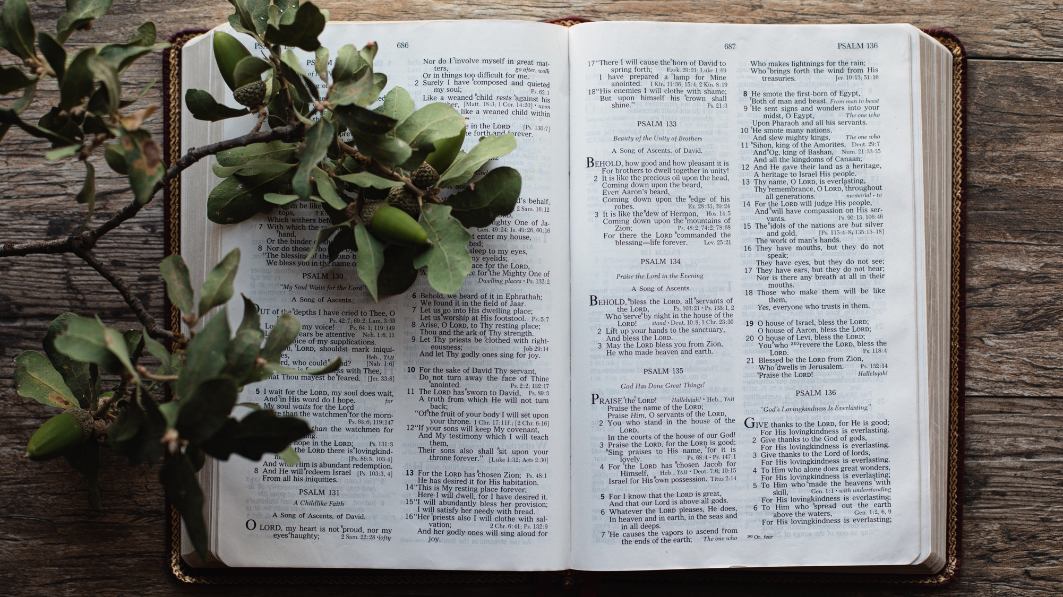
Há mais de 30 passagens NT que falam das três pessoas divinas, chamadas "Pai, Filho e Espírito Santo".

Slide 6

Há vários textos onde as pessoas divinas interagem entre si. Tudo isso deixa claro que essas três pessoas são distintas, mas intimamente relacionadas.

Slide 7

Eles não são três deuses, mas três pessoas que são uma divindade, algo semelhante a uma família, que sendo mais de um são ao mesmo tempo "uma carne".

Slide 8
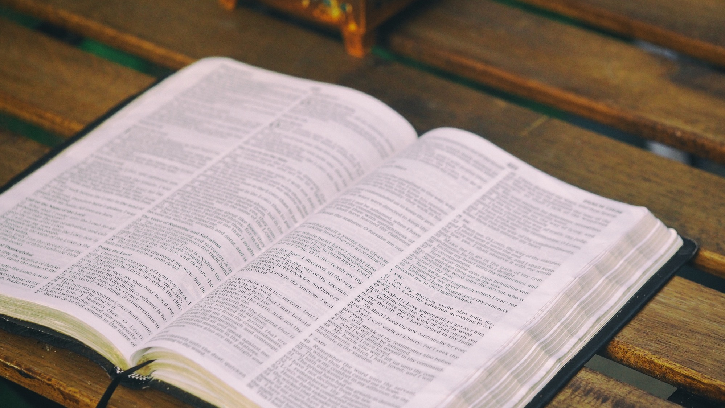
Qual é a primeira pista em Gênesis que sugere que Deus é mais do que uma pessoa? Gen.1:1

Slide 9
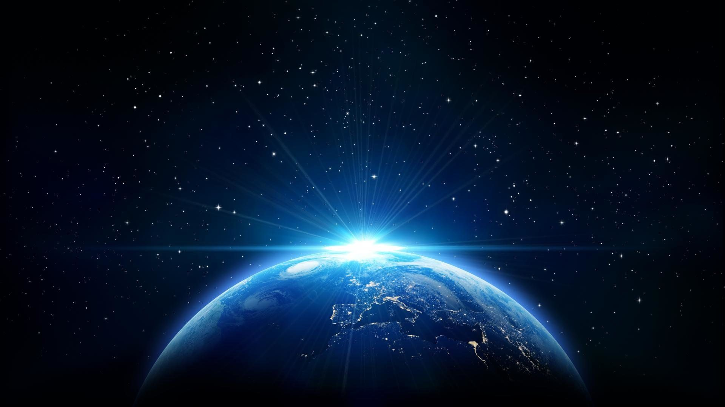
"No início, Deus criou os céus e a terra"
Gen.1:1

Slide 10
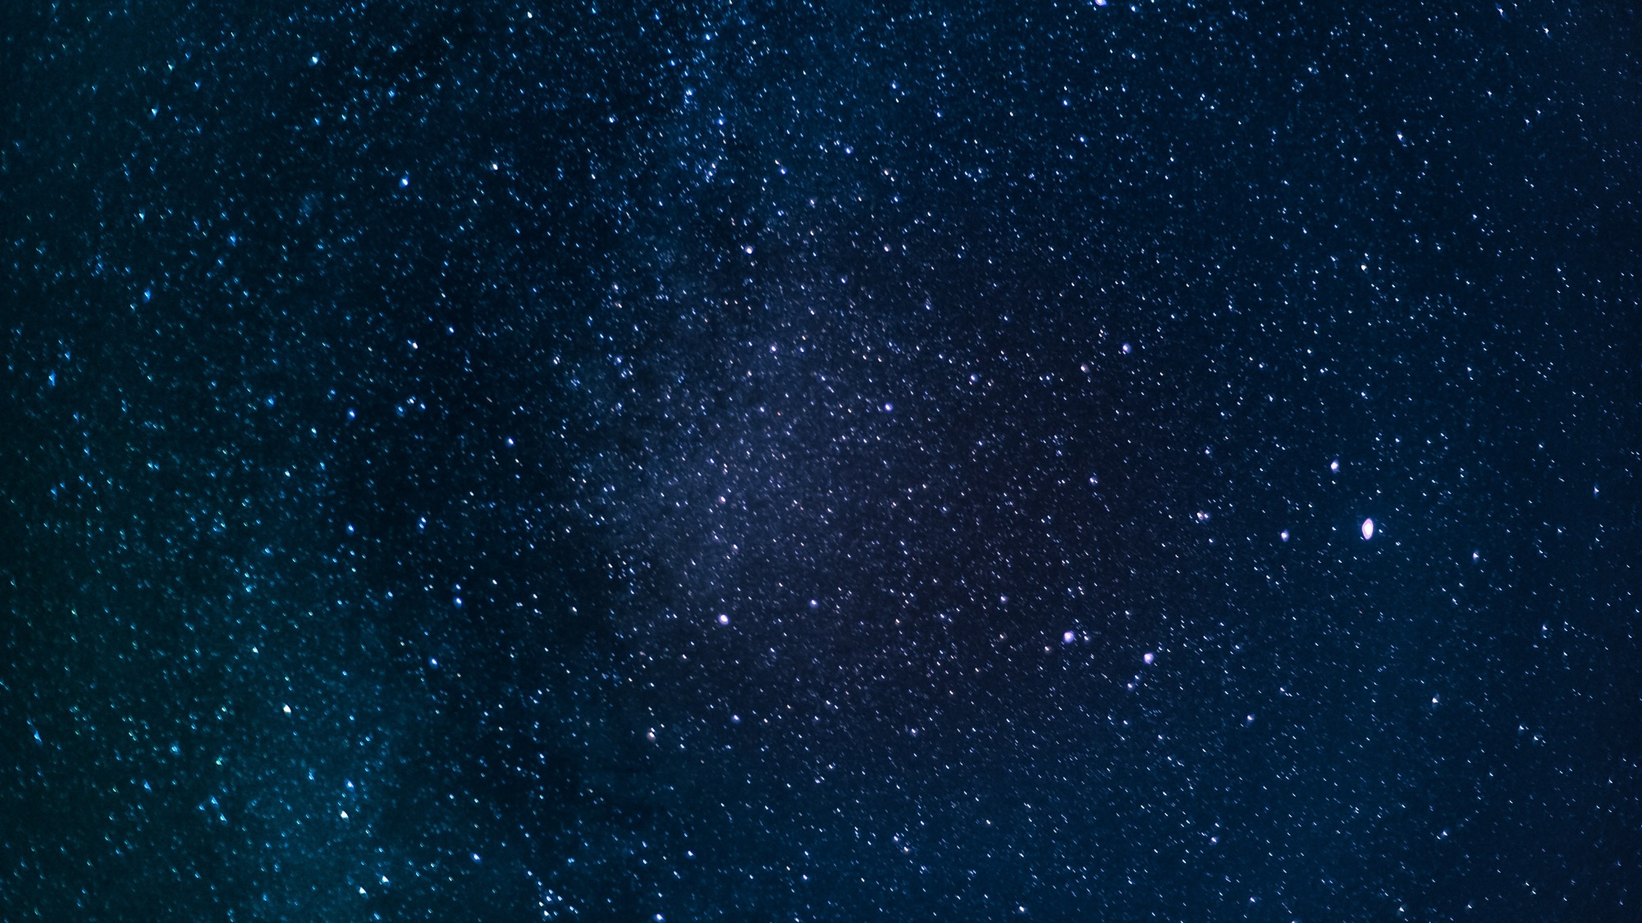
Neste texto a palavra "Deus" aparece pela primeira é um substantivo plural. No entanto, a criação do verbo está na terceira pessoa singular "criada", referindo-se a uma pessoa.

Slide 11
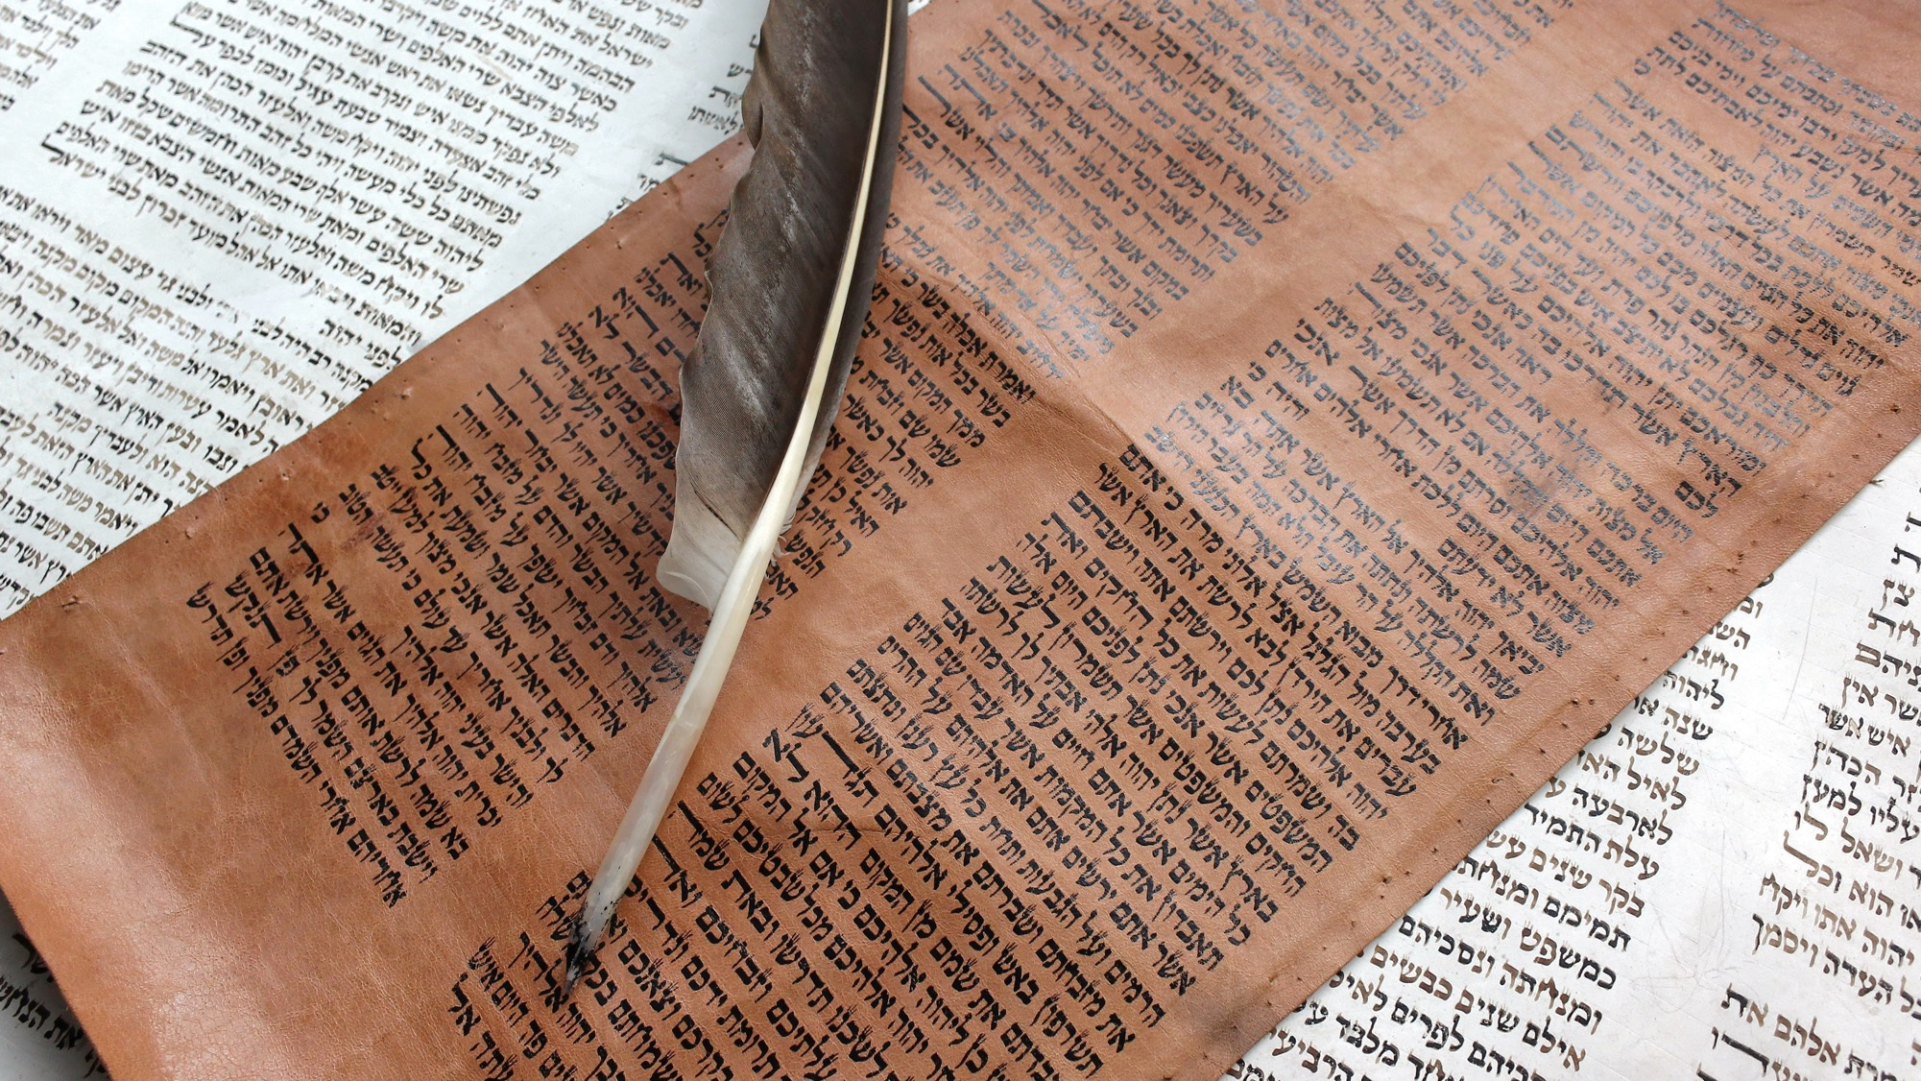
O nome divino no singular é 'El o'Eloha, indicando uma pessoa, a dupla é 'Elohayim significando duas pessoas, e o plural é 'Elohim referindo-se a três ou mais pessoas.

Slide 12
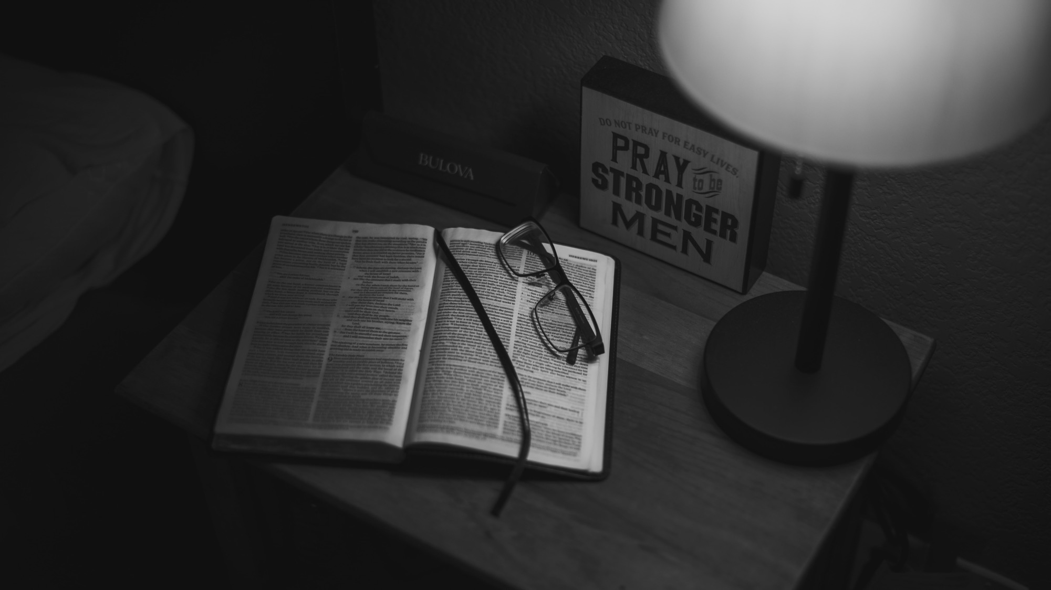
O uso recorrente do plural 'Elohim para Deus indicaria uma unidade composta.

Slide 13
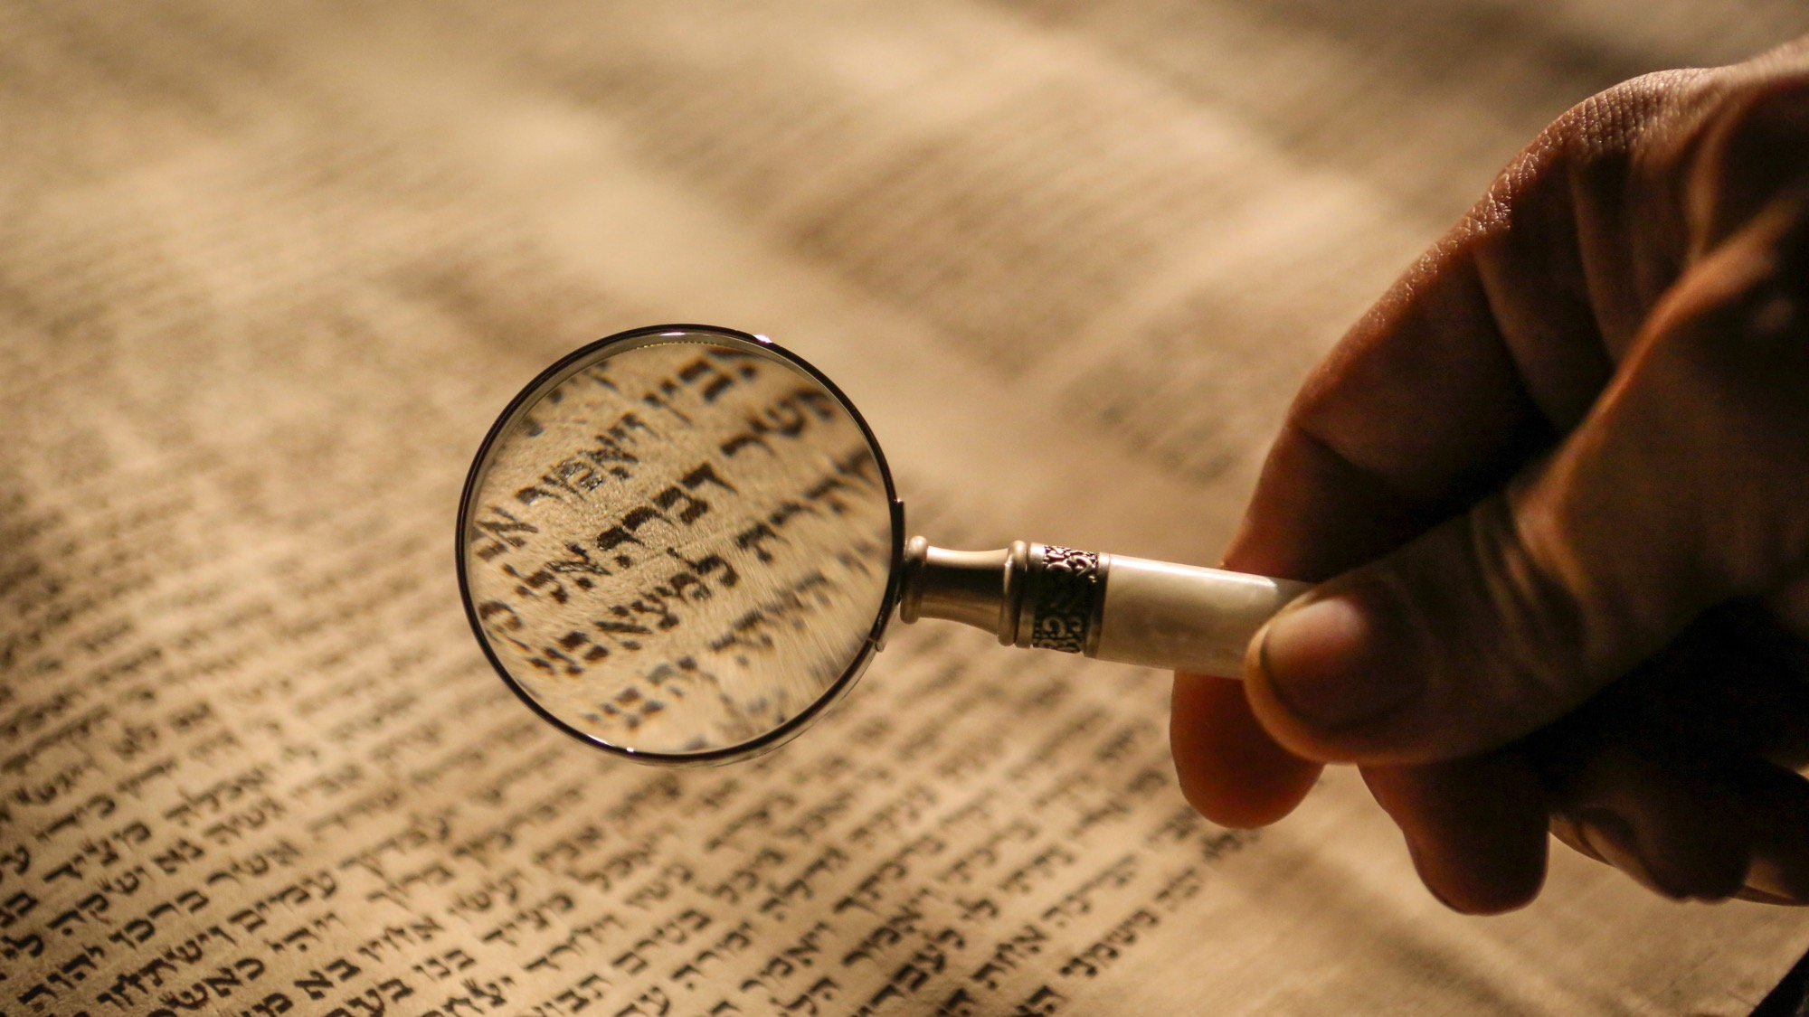
Há uma pista mais clara em Gênesis sobre a pluralidade de Deus? Gen.1:26-28

Slide 14
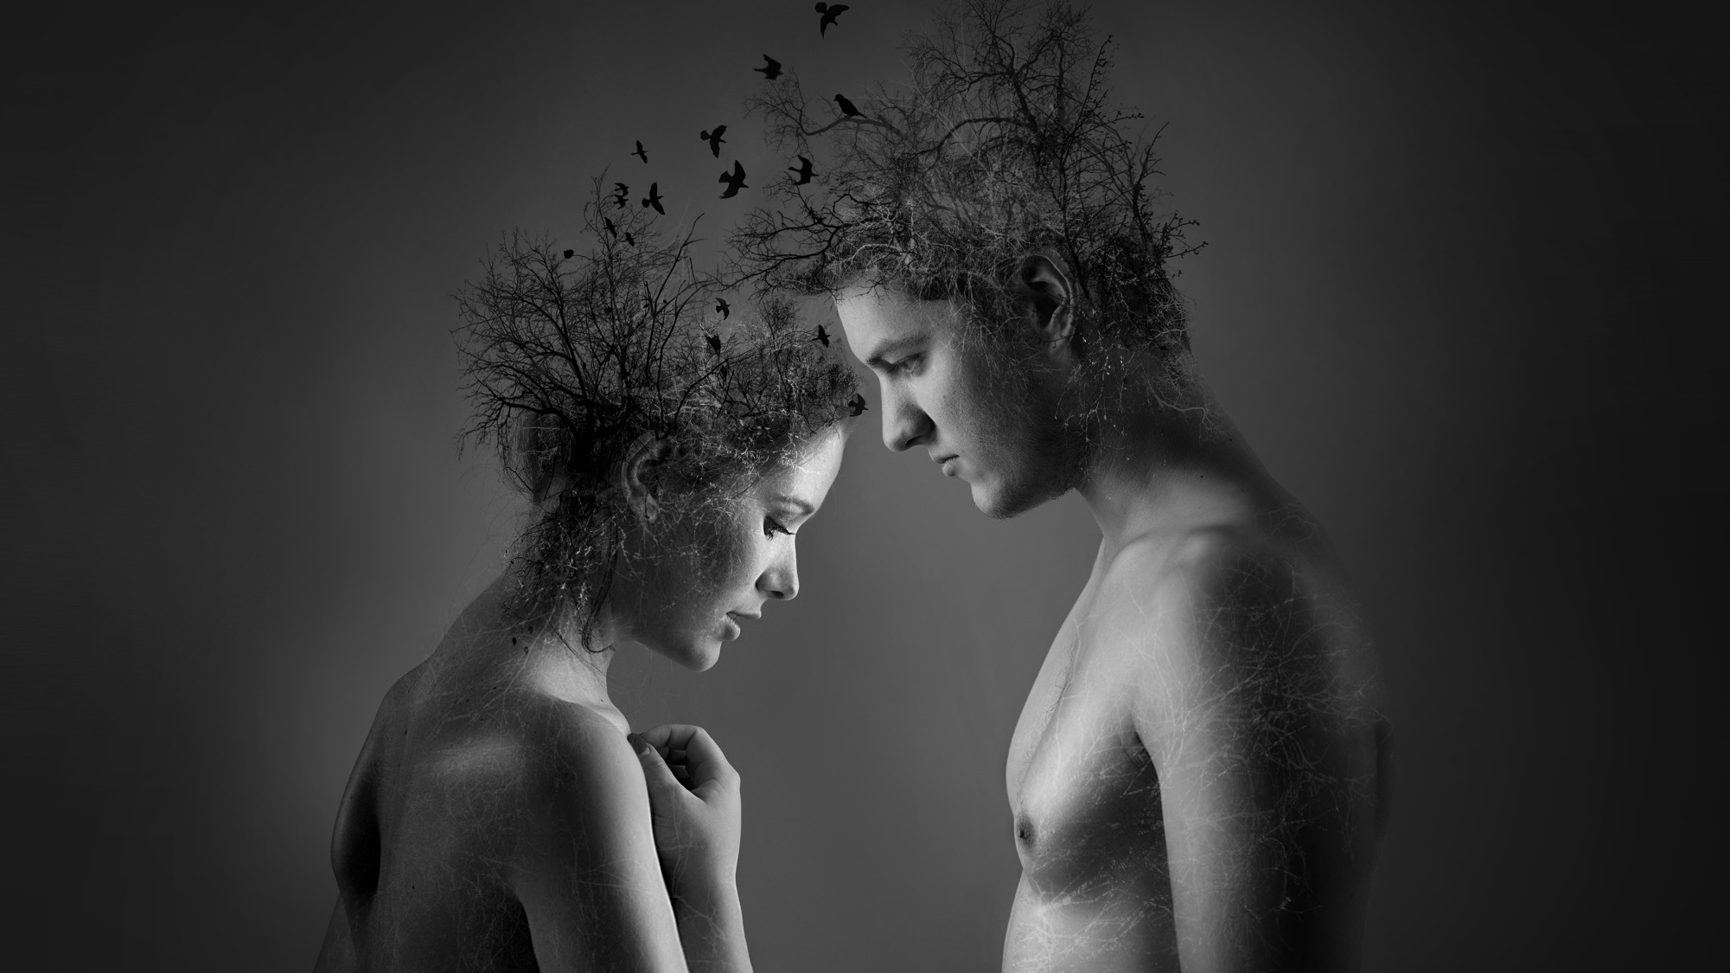
Também disse Deus: Façamos o homem à nossa imagem, conforme a nossa semelhança; tenha ele domínio sobre os peixes do mar, sobre as aves dos céus, sobre os animais domésticos, sobre toda a terra e sobre todos os répteis que rastejam pela terra. Criou Deus, pois, o homem à sua imagem, à imagem de Deus o criou; homem e mulher os criou. E Deus os abençoou e lhes disse: Sede fecundos, multiplicai-vos, enchei a terra e sujeitai-a; dominai sobre os peixes do mar, sobre as aves dos céus e sobre todo animal que rasteja pela terra.
Gênesis 1:26-28

Slide 15
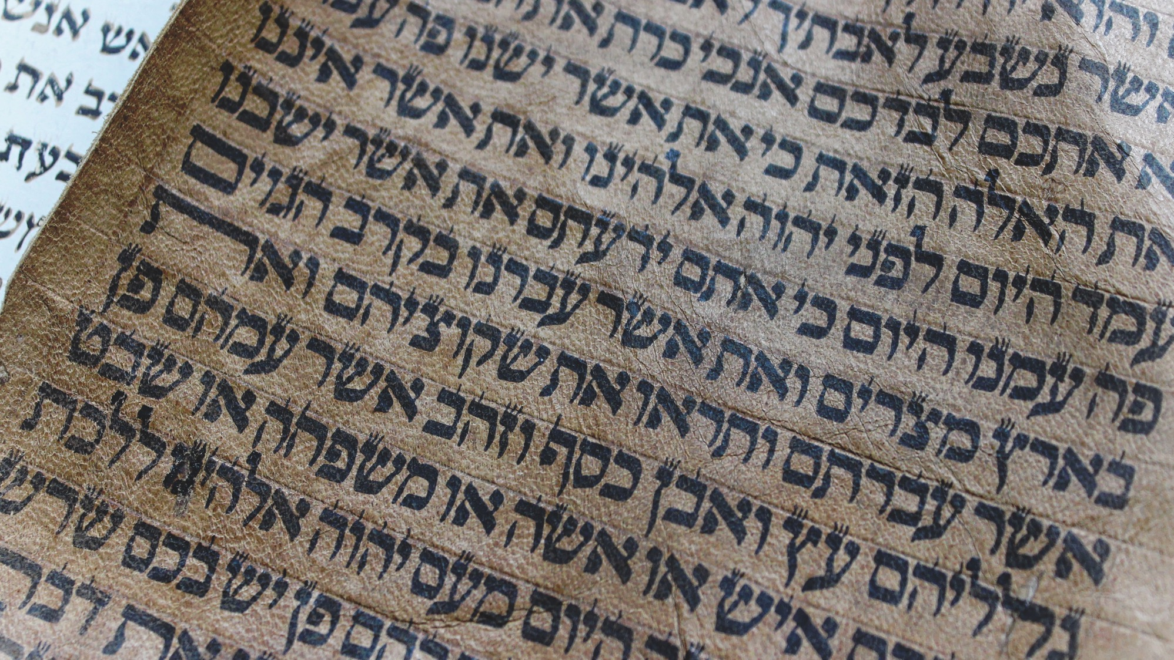
Encontramos nove atos criativos de Deus, cada um deles começando em hebraico com a mesma frase, que traduziria: "e Deus disse:"

Slide 16
Em todas essas ocasiões, o verbo "dizer" está no singular, mas no substantivo "Deus" no plural.

Slide 17
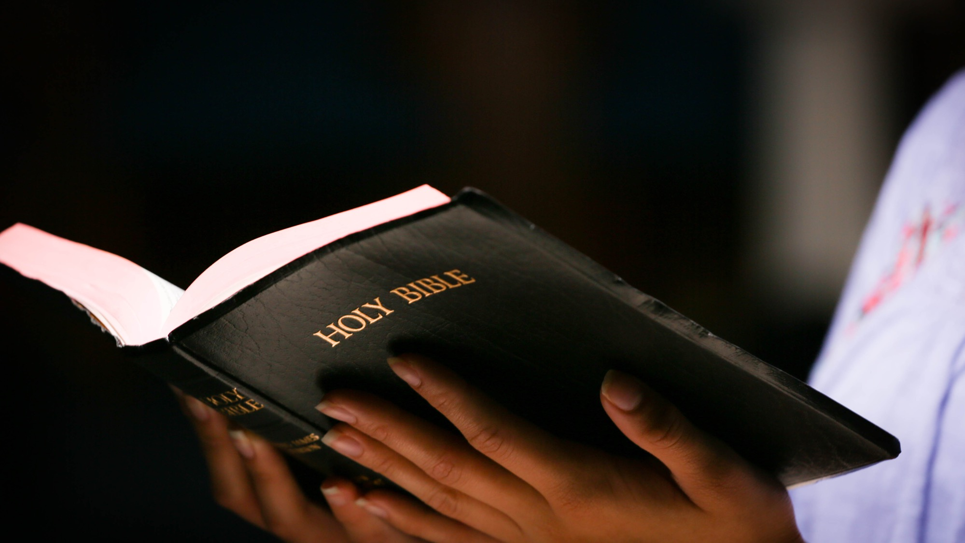
Em todas, exceto em uma dessas afirmações, a fala divina é impessoal.

Slide 18
”façamos", "nossa imagem", "nossa semelhança".

Slide 19

Deus nos permite entender que ele é um Deus plural.
há mais de uma pessoa na divindade

Slide 20
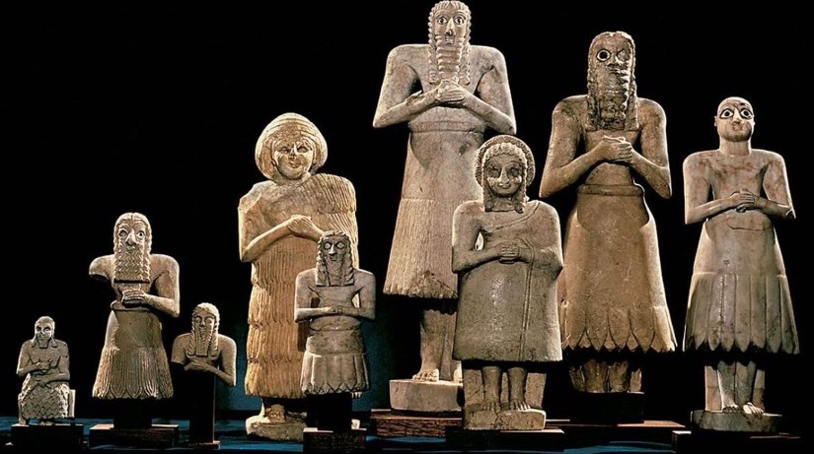
1) Estudiosos críticos afirmam que é uma reminiscência do politeísmo pagão.

Slide 21
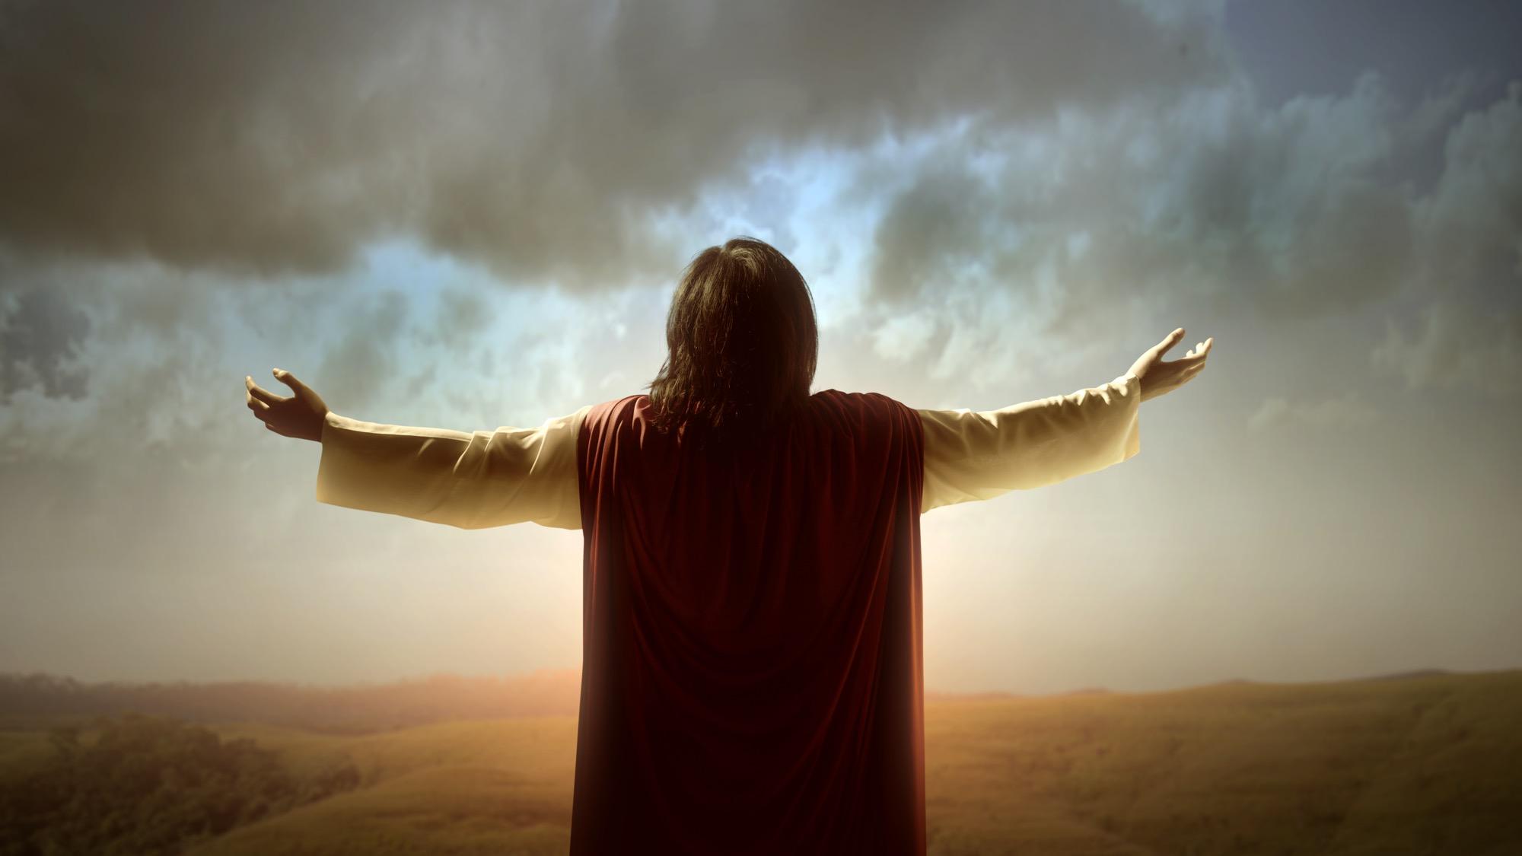
2) Vários pais da igreja pensaram que foi o Pai que falou com o Filho na criação do homem.

Slide 22
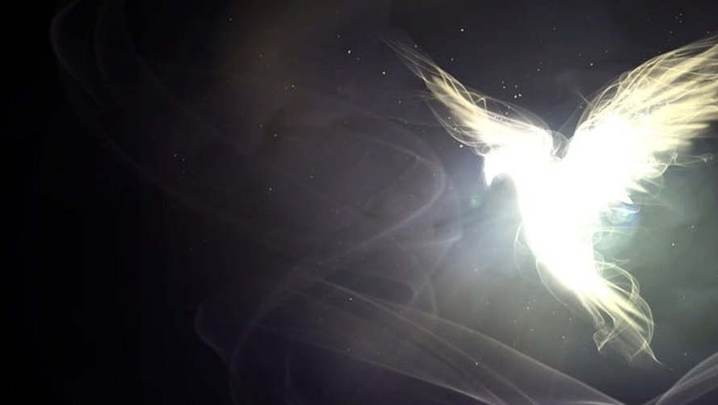
3) Alguns teólogos acreditam que é o Pai falando com o Espírito Santo.

Slide 23
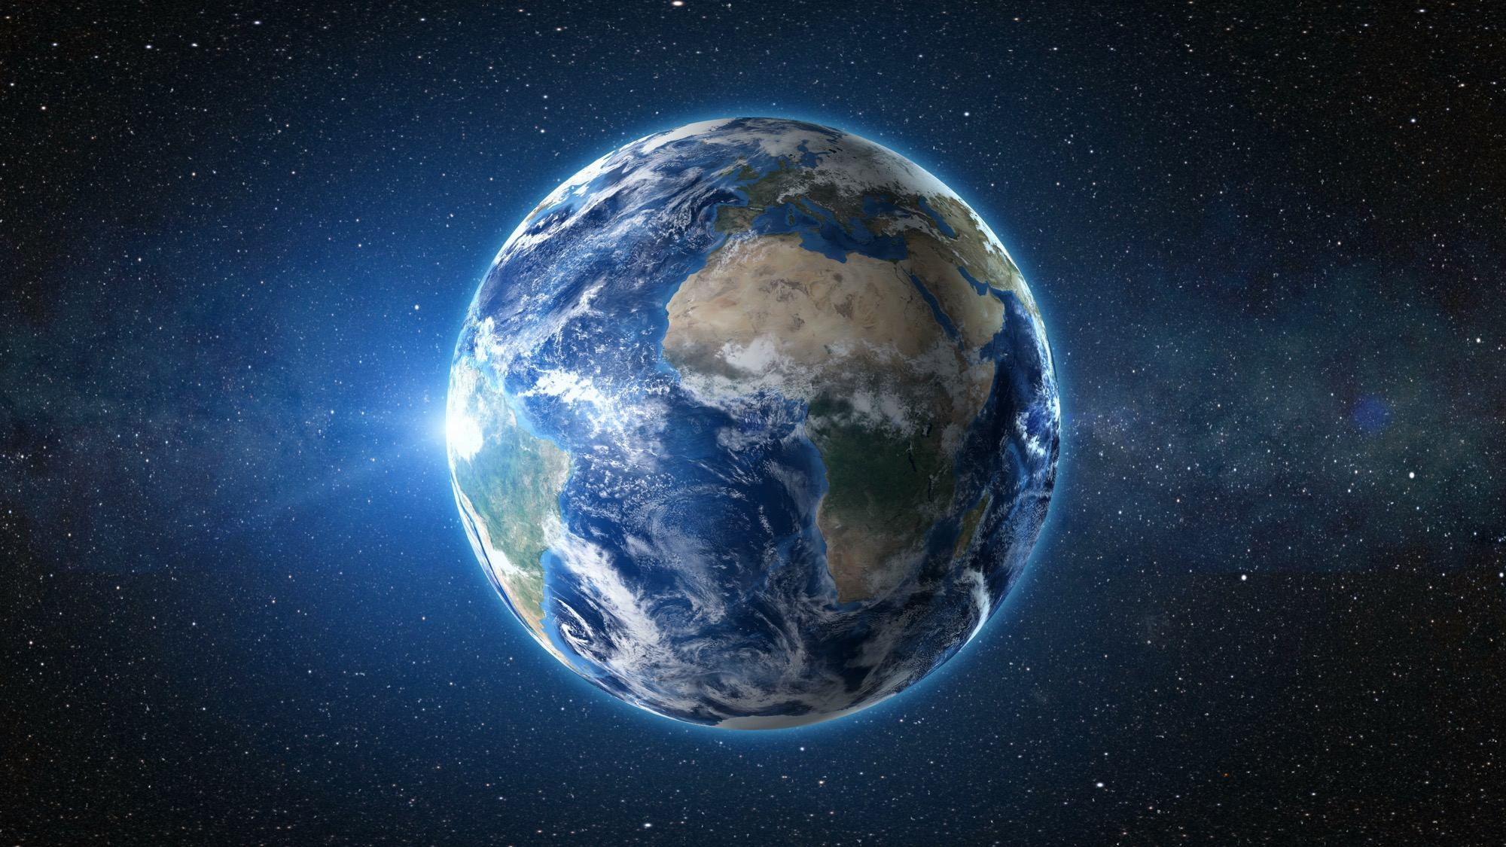
4) Alguns estudiosos judeus no passado alegaram que era Deus falando com a terra.

Slide 24

5) Alguns teólogos medievais e ainda contemporâneos dizem que é um "plural de majestade”.

Slide 25
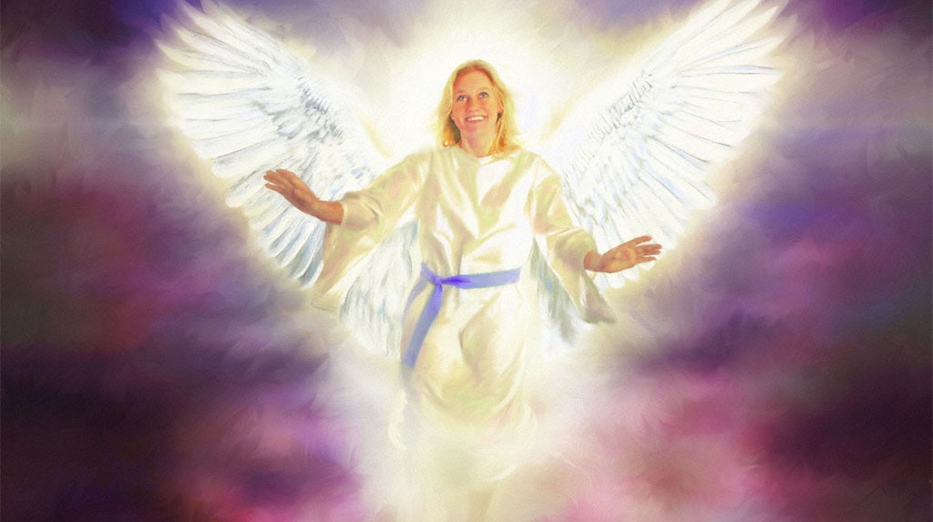
6) Outros pensam que Deus está se dirigindo à sua corte celestial (anjos).

Slide 26
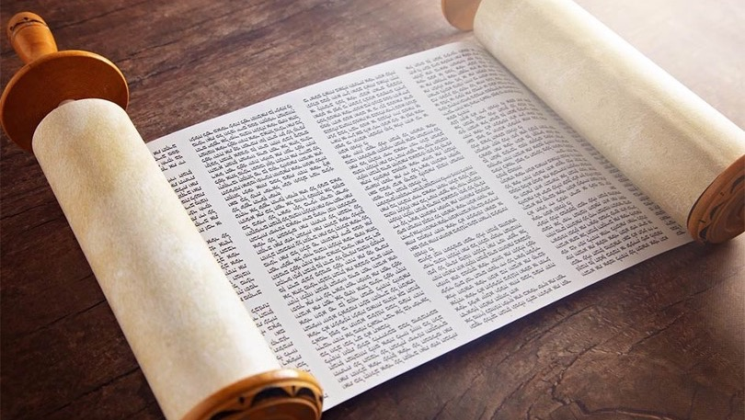
7) Alguns acreditam que é um "plural de auto-designação" ou "plural de exortação.

Slide 27
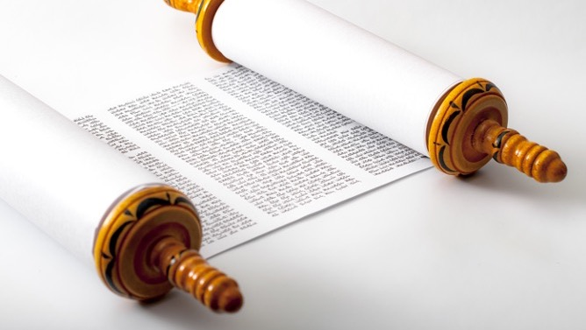
8) A última alternativa é simplesmente entender o que o texto diz, que há um diálogo dentro da divindade.

Slide 28

Há outros exemplos da pluralidade de Deus no Gênesis? Gen.3:22

Slide 29
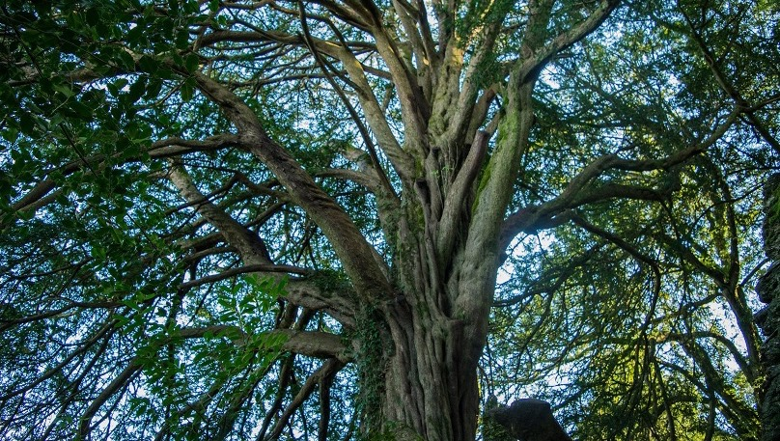
Então, disse o SENHOR Deus: Eis que o homem se tornou como um de nós, conhecedor do bem e do mal; assim, que não estenda a mão, e tome também da árvore da vida, e coma, e viva eternamente
Gênesis 3:22

Slide 30
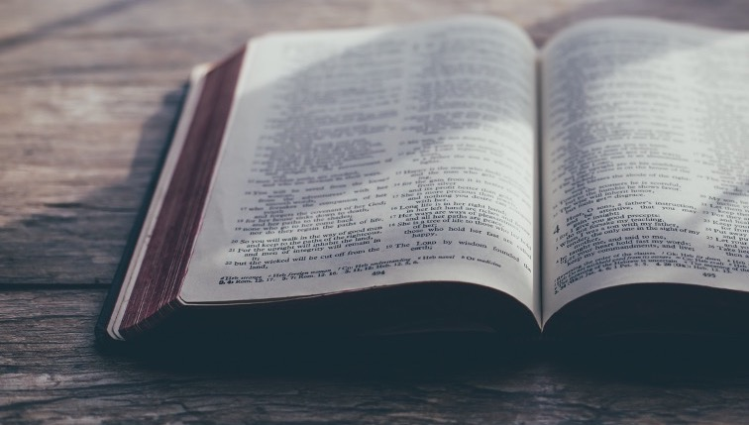
A afirmação divina, "O homem tornou-se como um de nós", está no plural, o que novamente implica pluralidade na divindade.

Slide 31
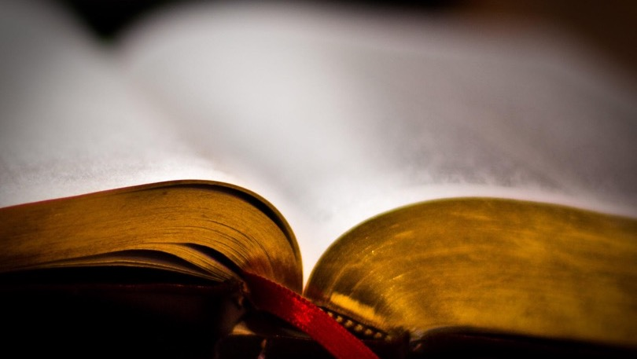
Note que é "Deus Jeová" quem fala, não Deus Jeová com seus anjos ou com outro receptor.

Slide 32

Porque Deus sabe que no dia em que dele comerdes se vos abrirão os olhos e, como Deus, sereis conhecedores do bem e do mal.
Gênesis 3:5

Slide 33
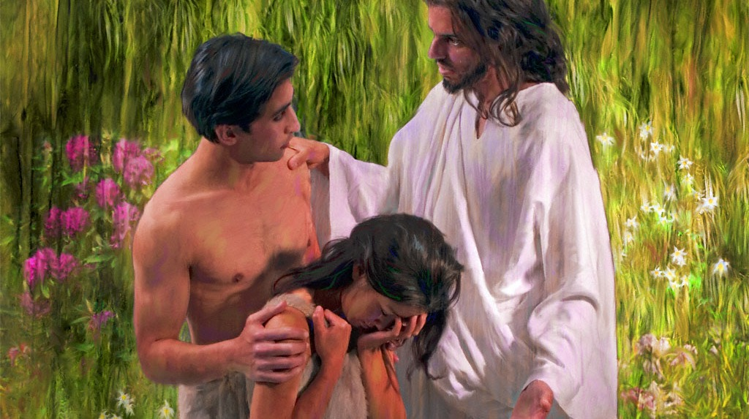
Quando Deus diz que o homem "se tornou como nós, conhecendo o bem e o mal",. ele está dizendo que a esse respeito ele se tornou como Deus.

Slide 34
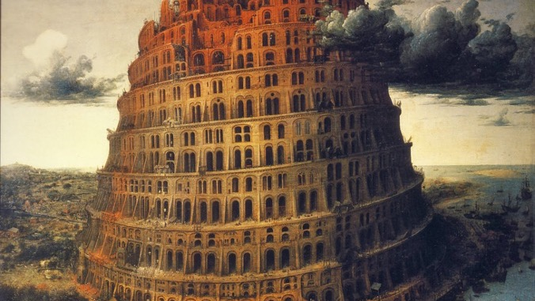
Vinde, desçamos e confundamos ali a sua linguagem, para que um não entenda a linguagem de outro.
Gênesis 11:7

Slide 35

Deus também não está falando com seus anjos aqui, pois o mesmo texto esclarece que: "lá o Senhor confundiu a linguagem de toda a terra"

Slide 36
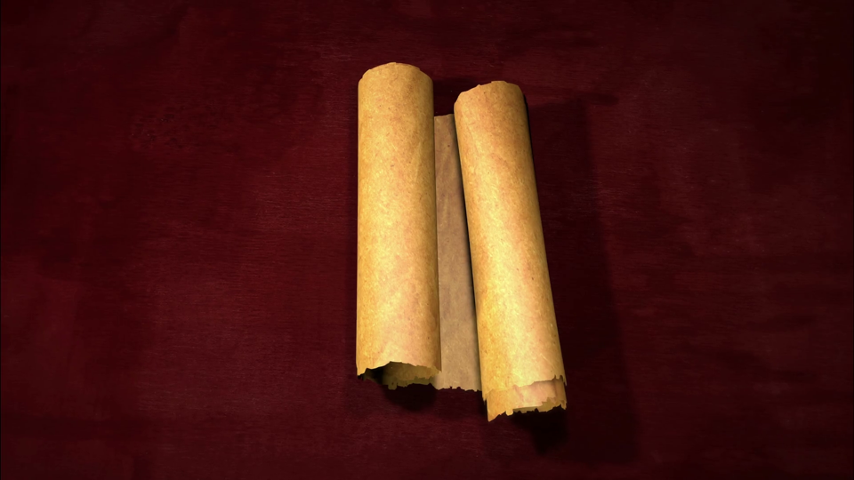
O que significa o AT quando fala do "Espírito de Deus"? Gen.1:2

Slide 37
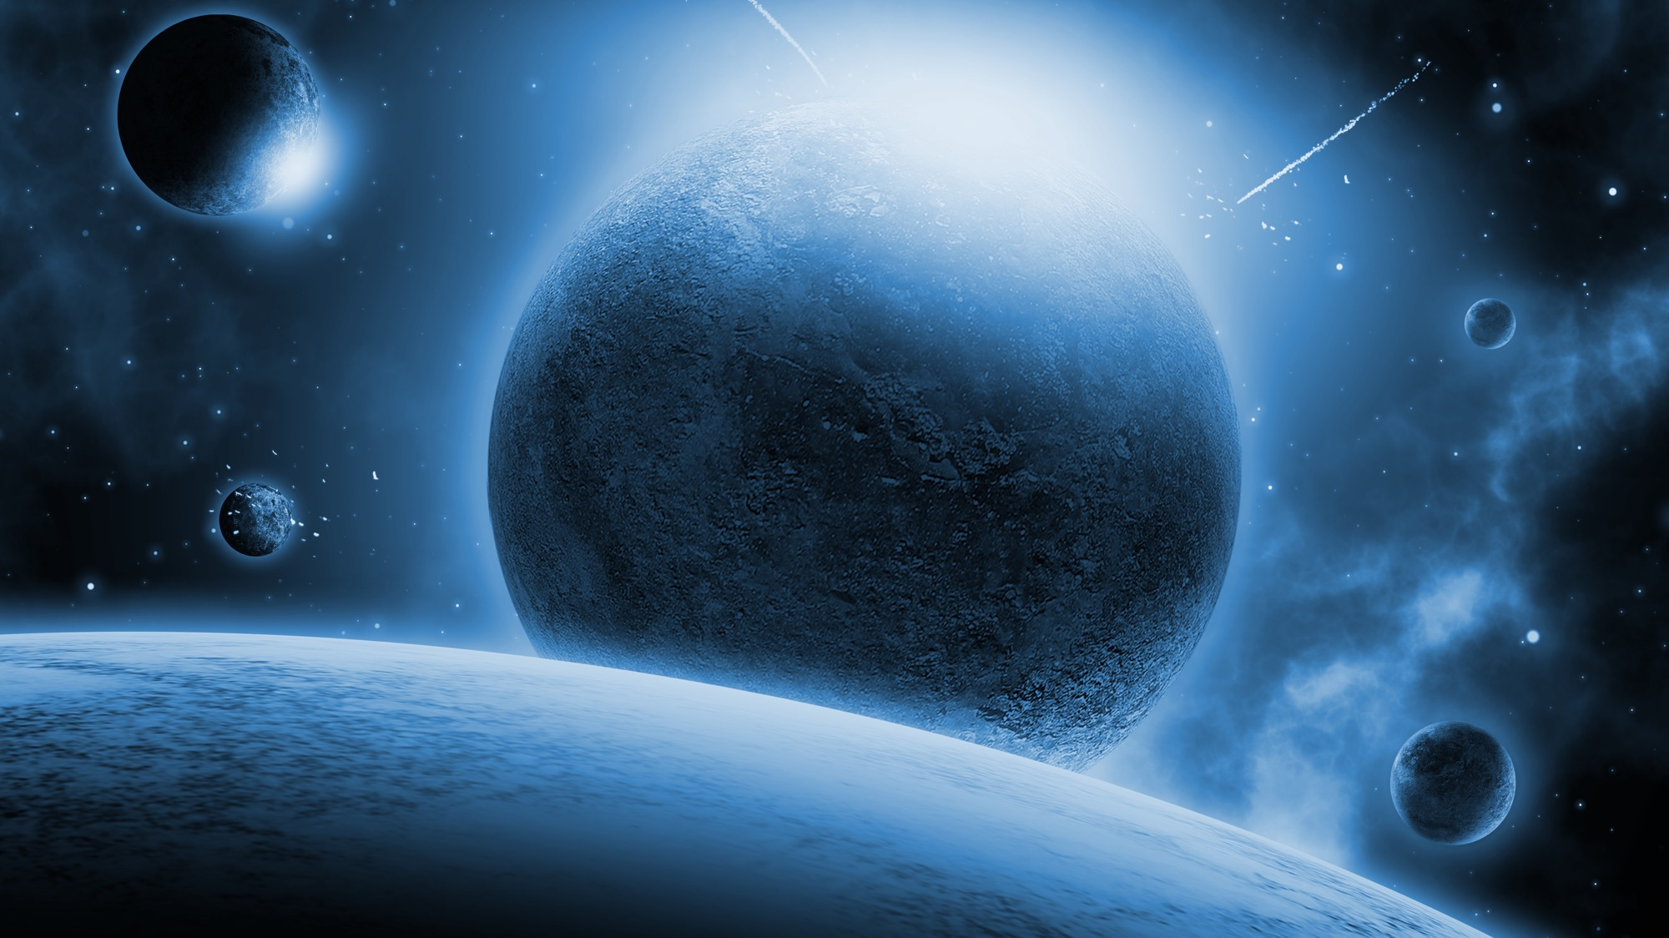
A terra, porém, estava sem forma e vazia; havia trevas sobre a face do abismo, e o Espírito de Deus pairava por sobre as águas.
Gênesis 1:2

Slide 38
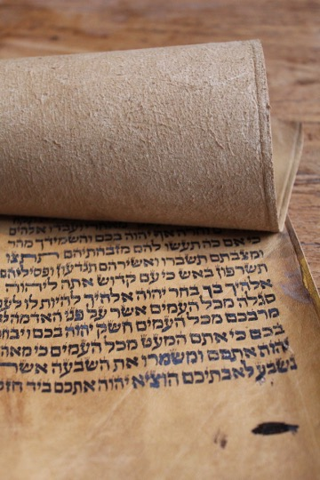
não é importante se o espírito está em nossas Bíblias com maiúsculas (Espírito) ou minúscula (espírito), já que no hebraico original não há letras maiúsculas ou minúsculas.

Slide 39
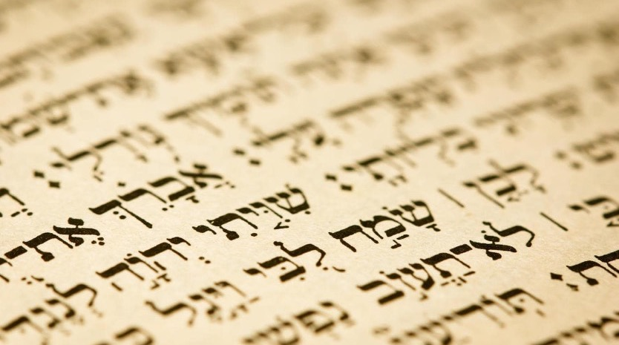
a palavra "espírito" em hebraico é uma palavra homônmica, ou seja, pode significar várias coisas diferentes.

Slide 40
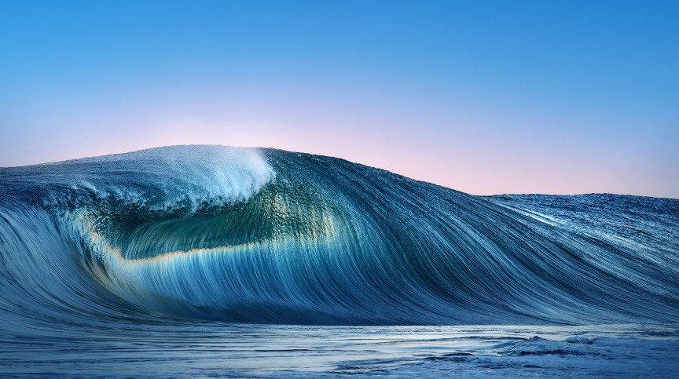
aqui o espírito de Deus poderia ser um ser divino ou simplesmente um vento divino.

Slide 41
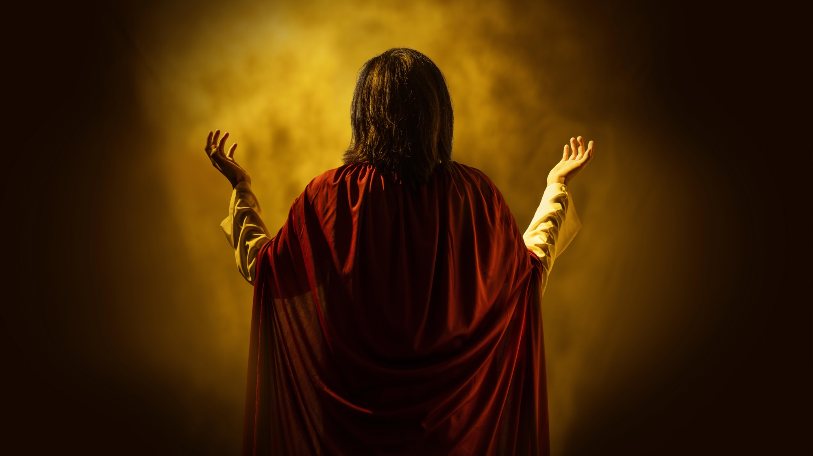
Quanto à frase "Espírito de Deus", em hebraico ruach 'elohim, é usado centenas de vezes no AT hebraico e nunca se refere a um vento poderoso, ele sempre descreve um ser divino.

Slide 42
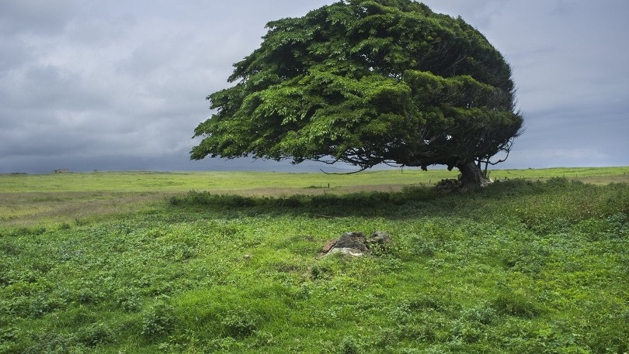
O verbo traduzido como "movido" é o verbo hebraico rajaph, que significa "vibrar"

Slide 43
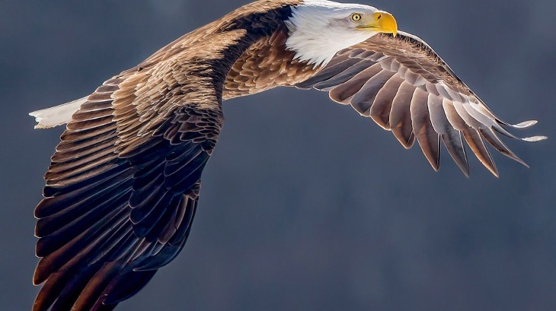
é usado para se referir ao próprio Deus, o criador do povo escolhido, que "como a águia [rajaf]

Slide 44
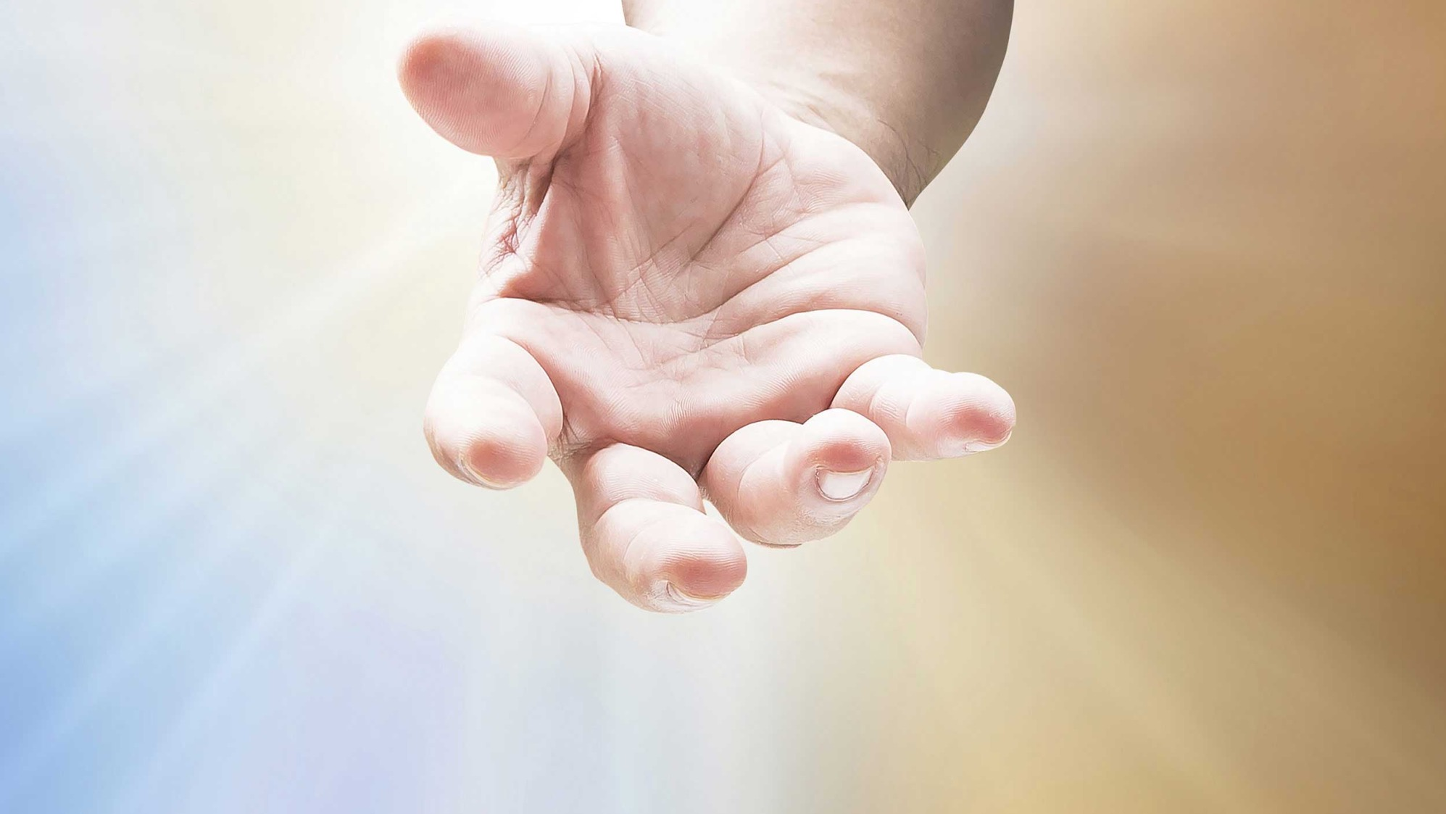
Tudo isso exige traduzir "Espírito de Deus" e não "vento poderoso" ou "vento divino".

Slide 45
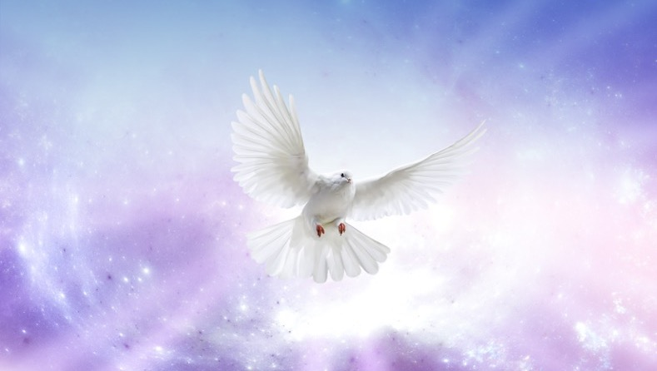
"Espírito de Deus" no AT é sinônimo da frase "Espírito de Jeová) e a denominação "Espírito Santo"

Slide 46
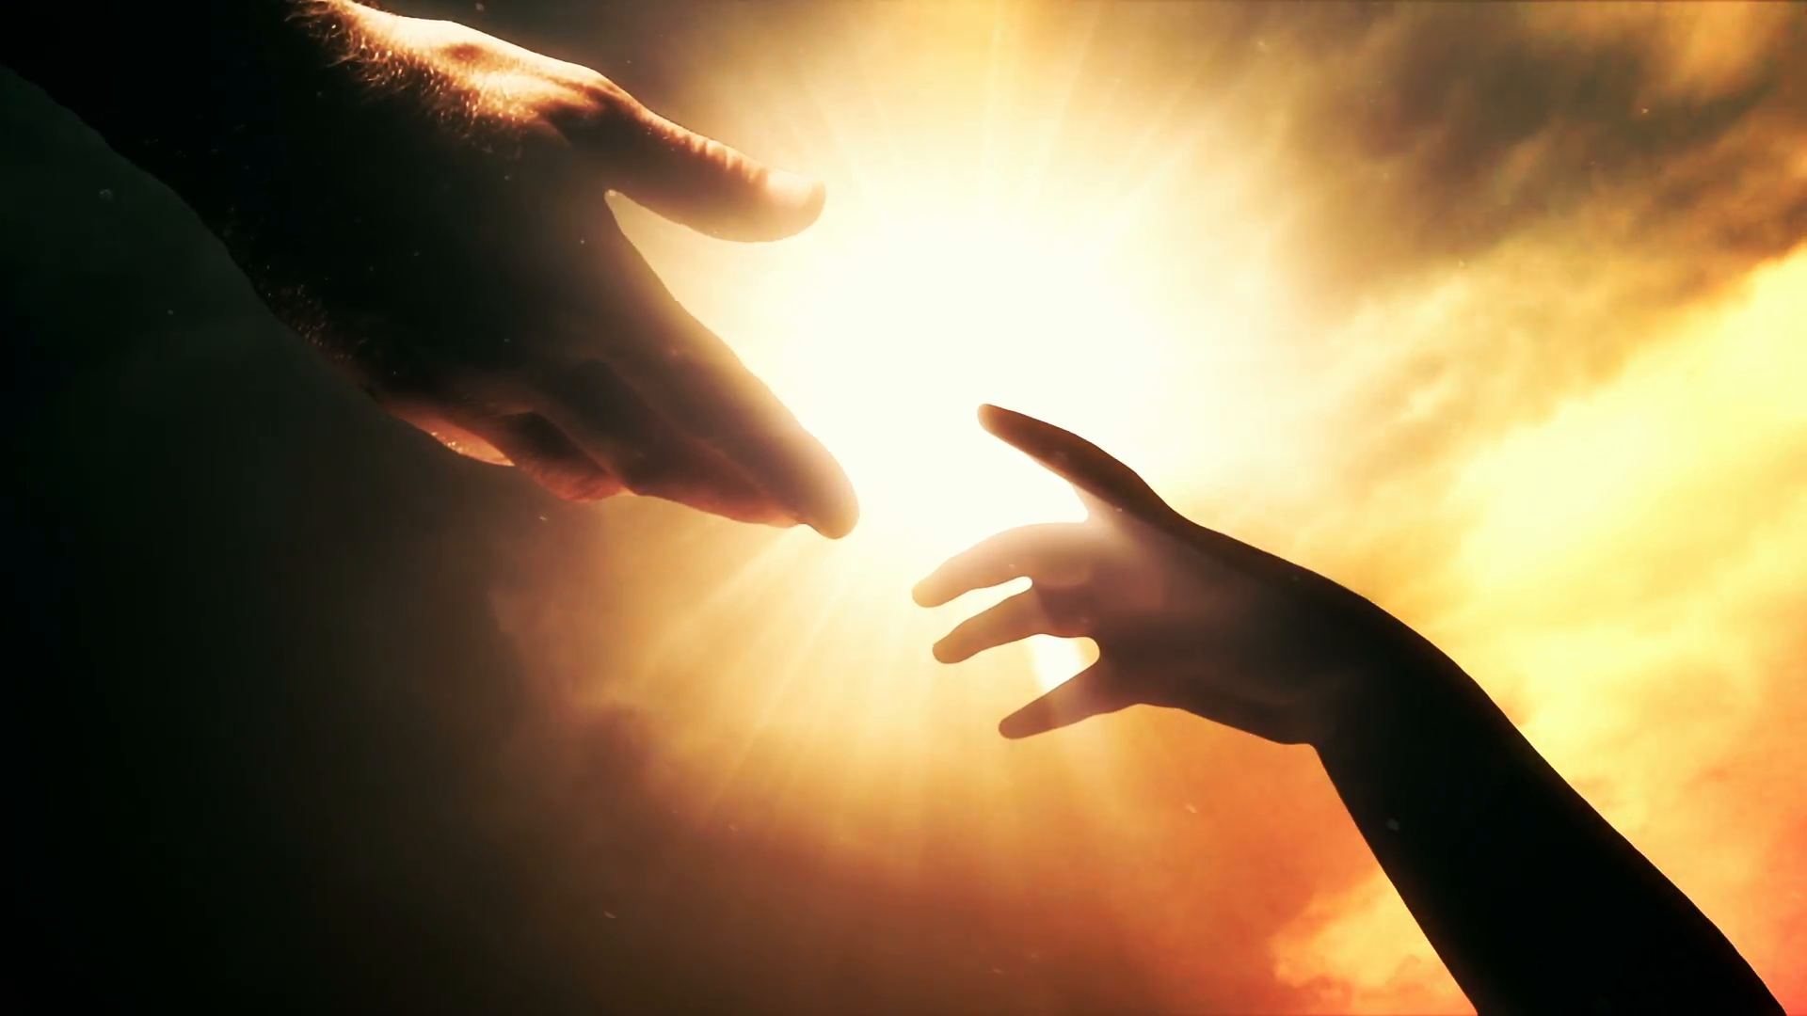
O Espírito de Deus ou Jeová é um agente divino e não uma força impessoal, este agente também não é um anjo ou um grupo deles.

Slide 47
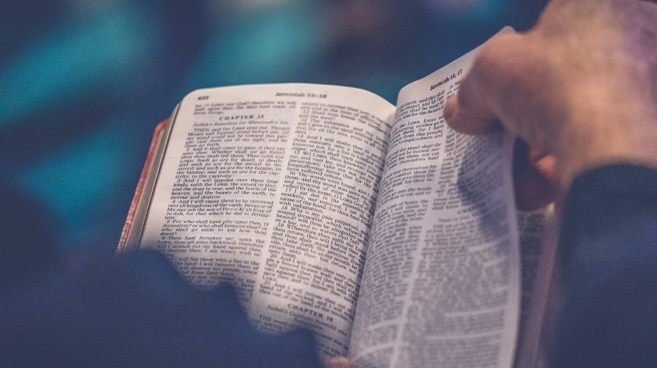
Deve-se reconhecer que no AT temos textos onde claramente "Espírito de Deus" refere-se ao próprio Deus e não a outro ser.

Slide 48

Deus que tremulava sobre a face das águas antes do início da semana de criação é ninguém menos que o Espírito Santo, uma das três pessoas divinas.

Slide 49
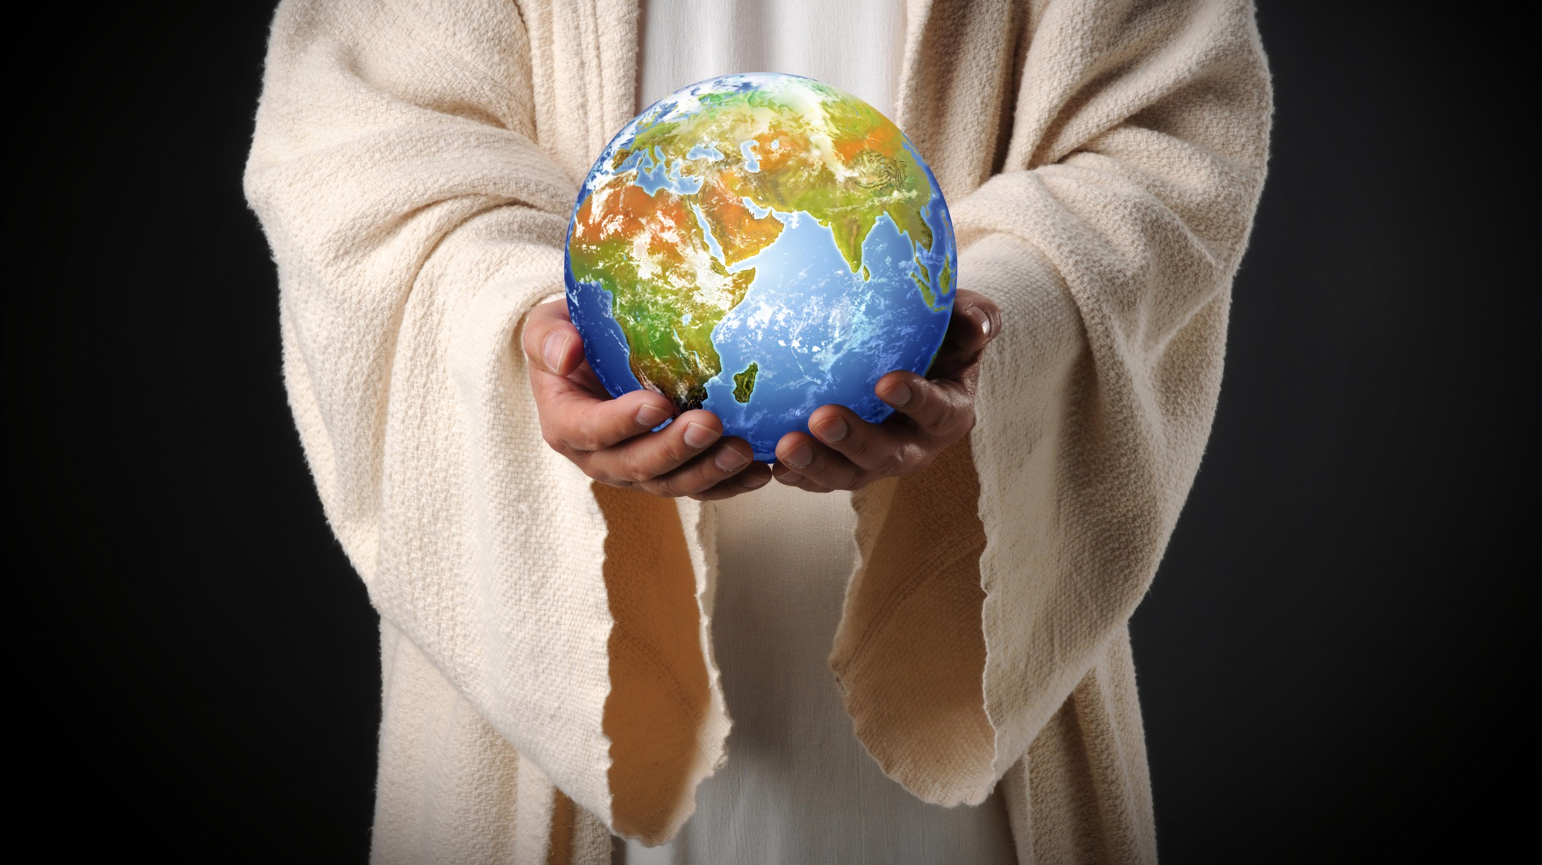
Jesus, que também é chamado de Deus, participou ativamente da criação.

Slide 50
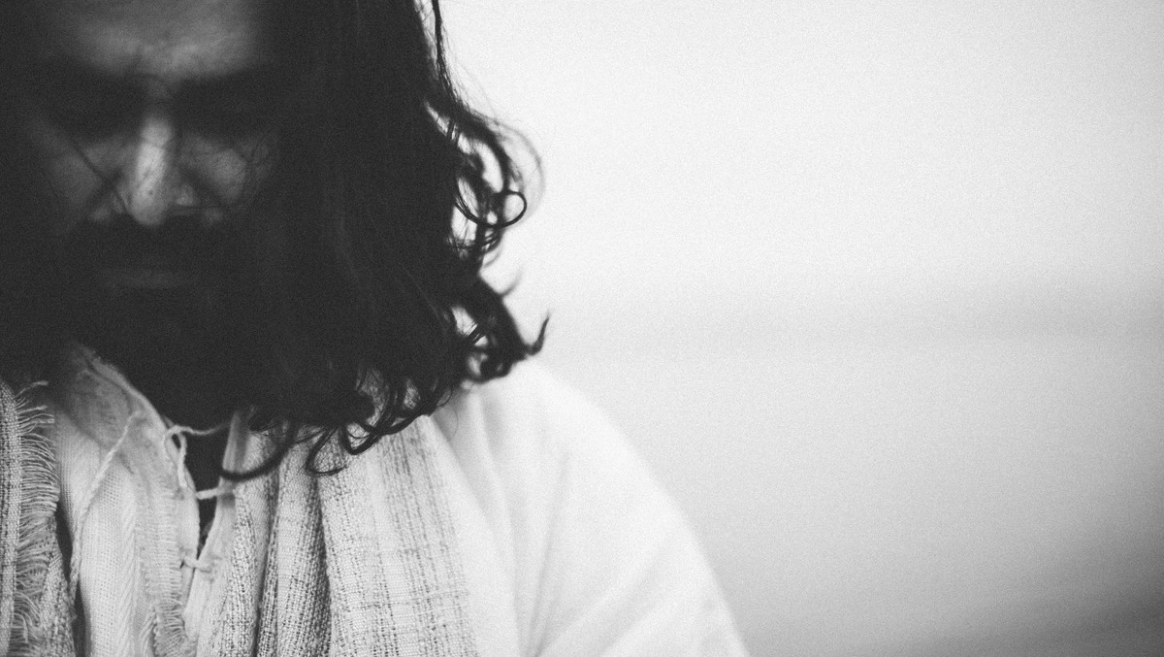
Quem era o estranho que falou com Abraão em Gênesis?

Slide 51
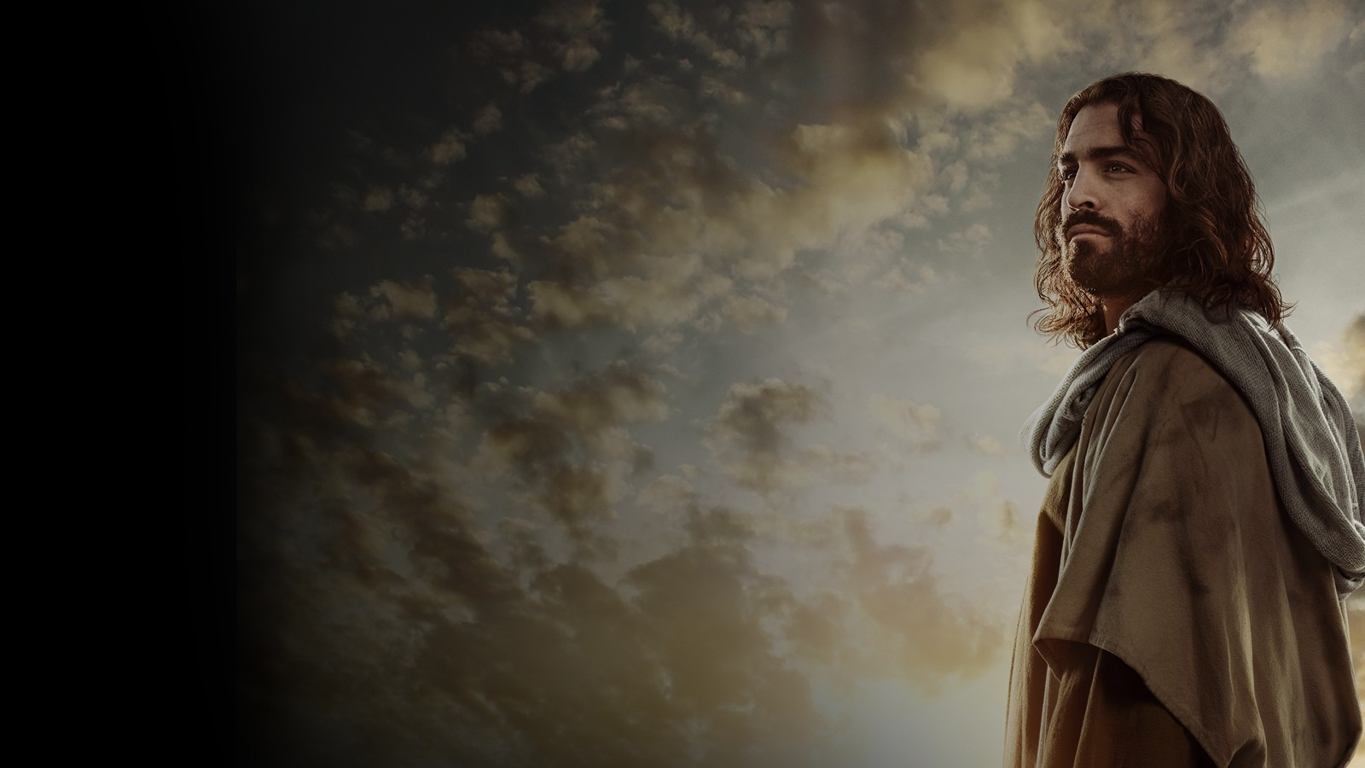
Apareceu o SENHOR a Abraão nos carvalhais de Manre, quando ele estava assentado à entrada da tenda, no maior calor do dia. Levantou ele os olhos, olhou, e eis três homens de pé em frente dele. Vendo-os, correu da porta da tenda ao seu encontro, prostrou-se em terra e disse: Senhor meu, se acho mercê em tua presença, rogo-te que não passes do teu servo traga-se um pouco de água, lavai os pés e repousai debaixo desta árvore trarei um bocado de pão; refazei as vossas forças, visto que chegastes até vosso servo; depois, seguireis avante. Responderam: Faze como disseste.
Gênesis 18:1-5

Slide 52
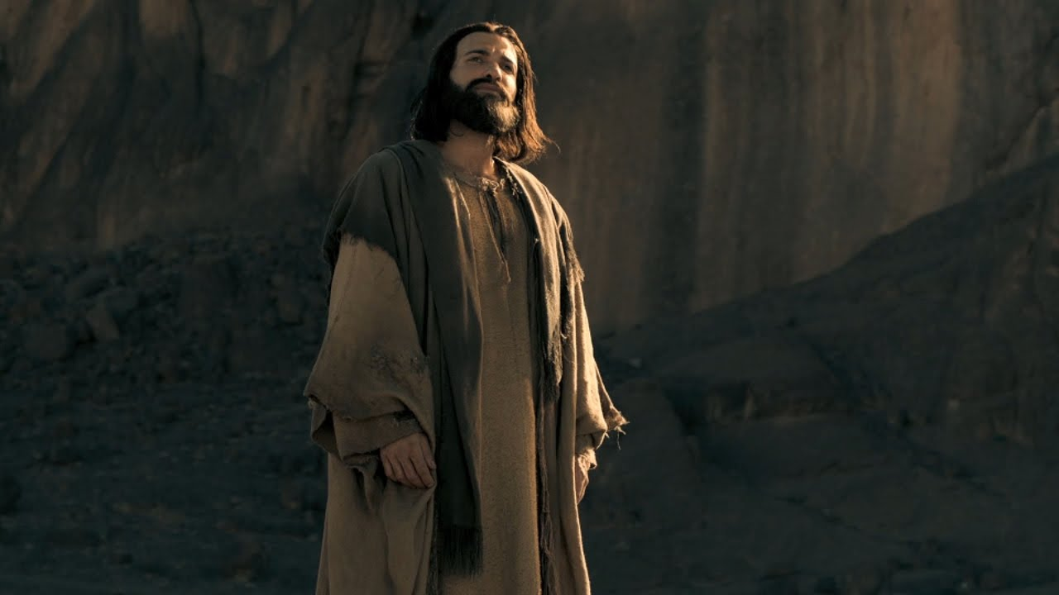
Jeová visita Abraão e Sara. Era capaz de conhecer os pensamentos de Sara e decidir o destino de Sodoma

Slide 53
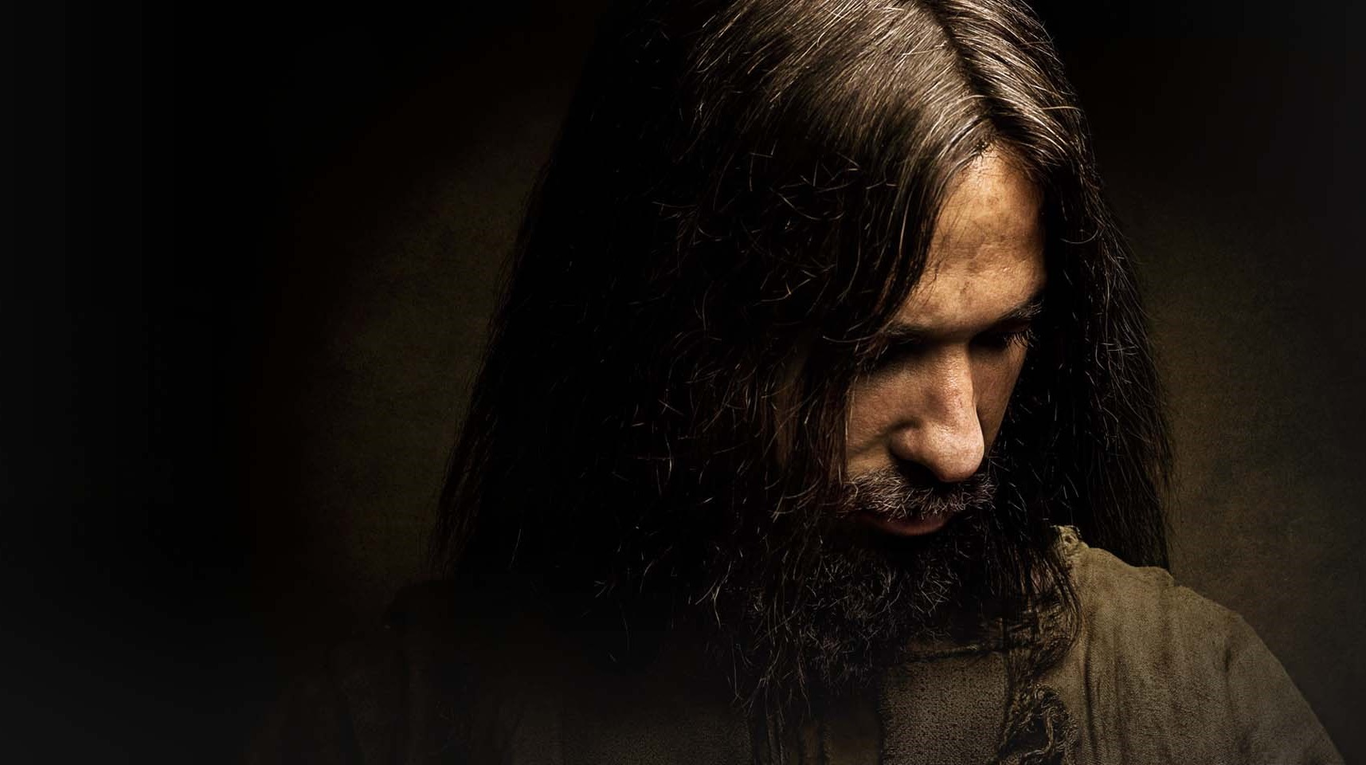
Este texto é uma das ocasiões em que Deus apareceu para os patriarcas do Gênesis. mas qual das três pessoas divinas é?

Slide 54
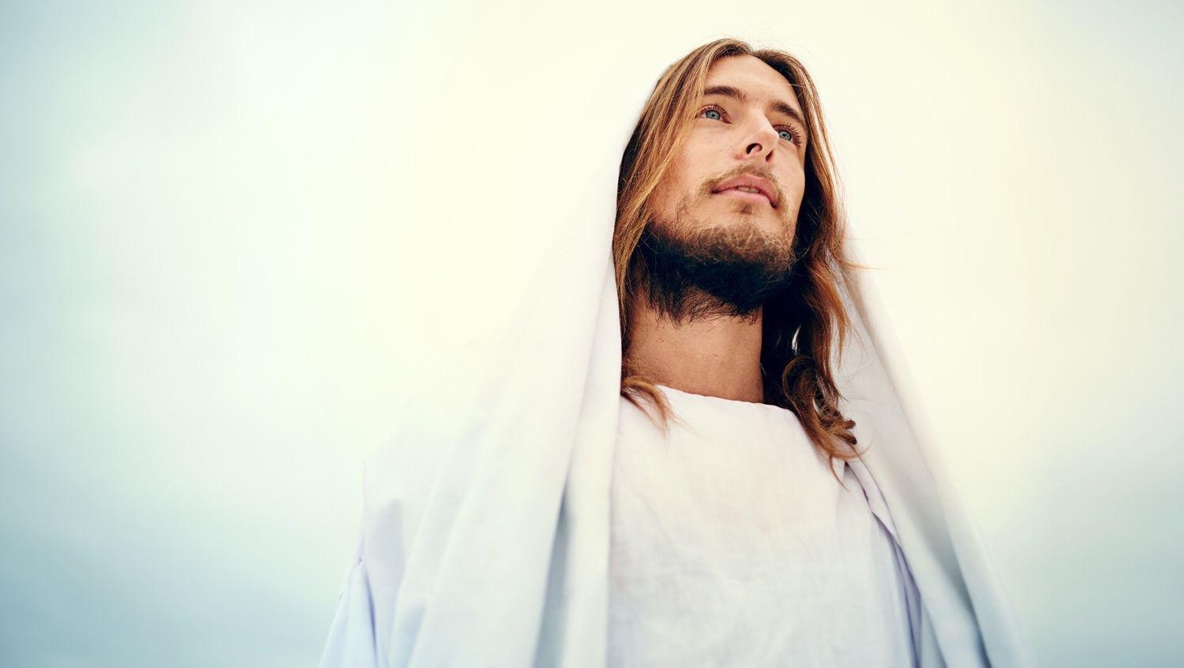
Ninguém jamais viu a Deus; o Deus unigênito, que está no seio do Pai, é quem o revelou.
João 1:18

Slide 55
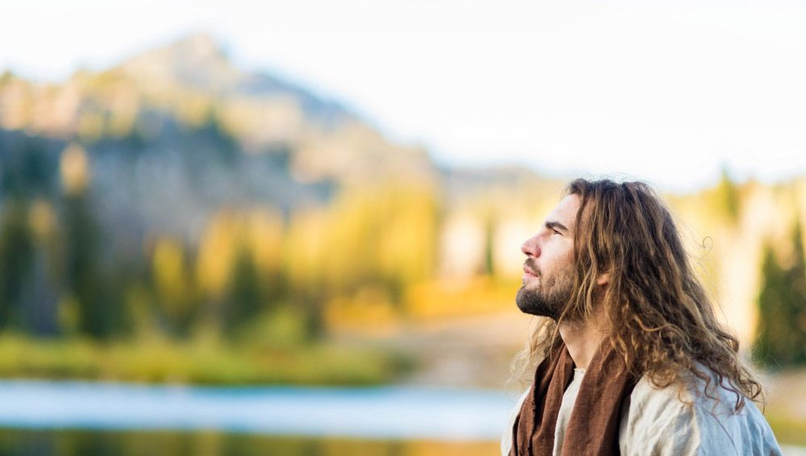
Isso significa que aquele que foi visto por todos os patriarcas e profetas no AT desde Gênesis era Jesus.

Slide 56
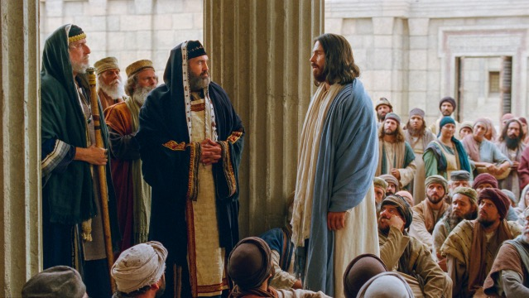
Eu testifico de mim mesmo, e o Pai, que me enviou, também testifica de mim.
João 8:18

Slide 57
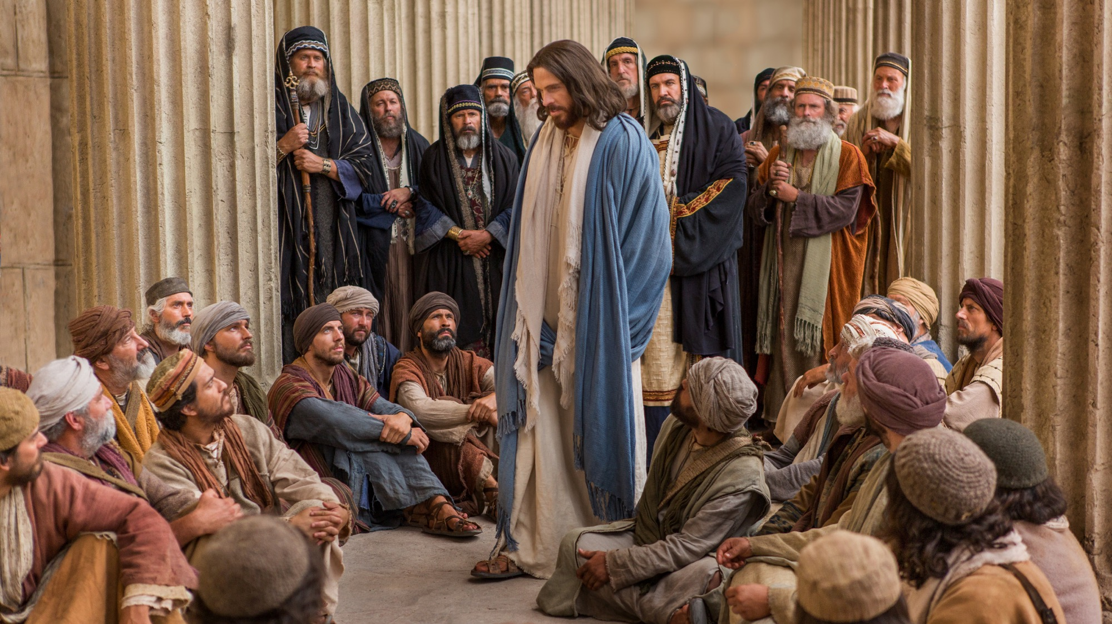
Jesus deixa claro que ele e seu Pai são dois diferentes, embora unânimes, seres ou pessoas.

Slide 58
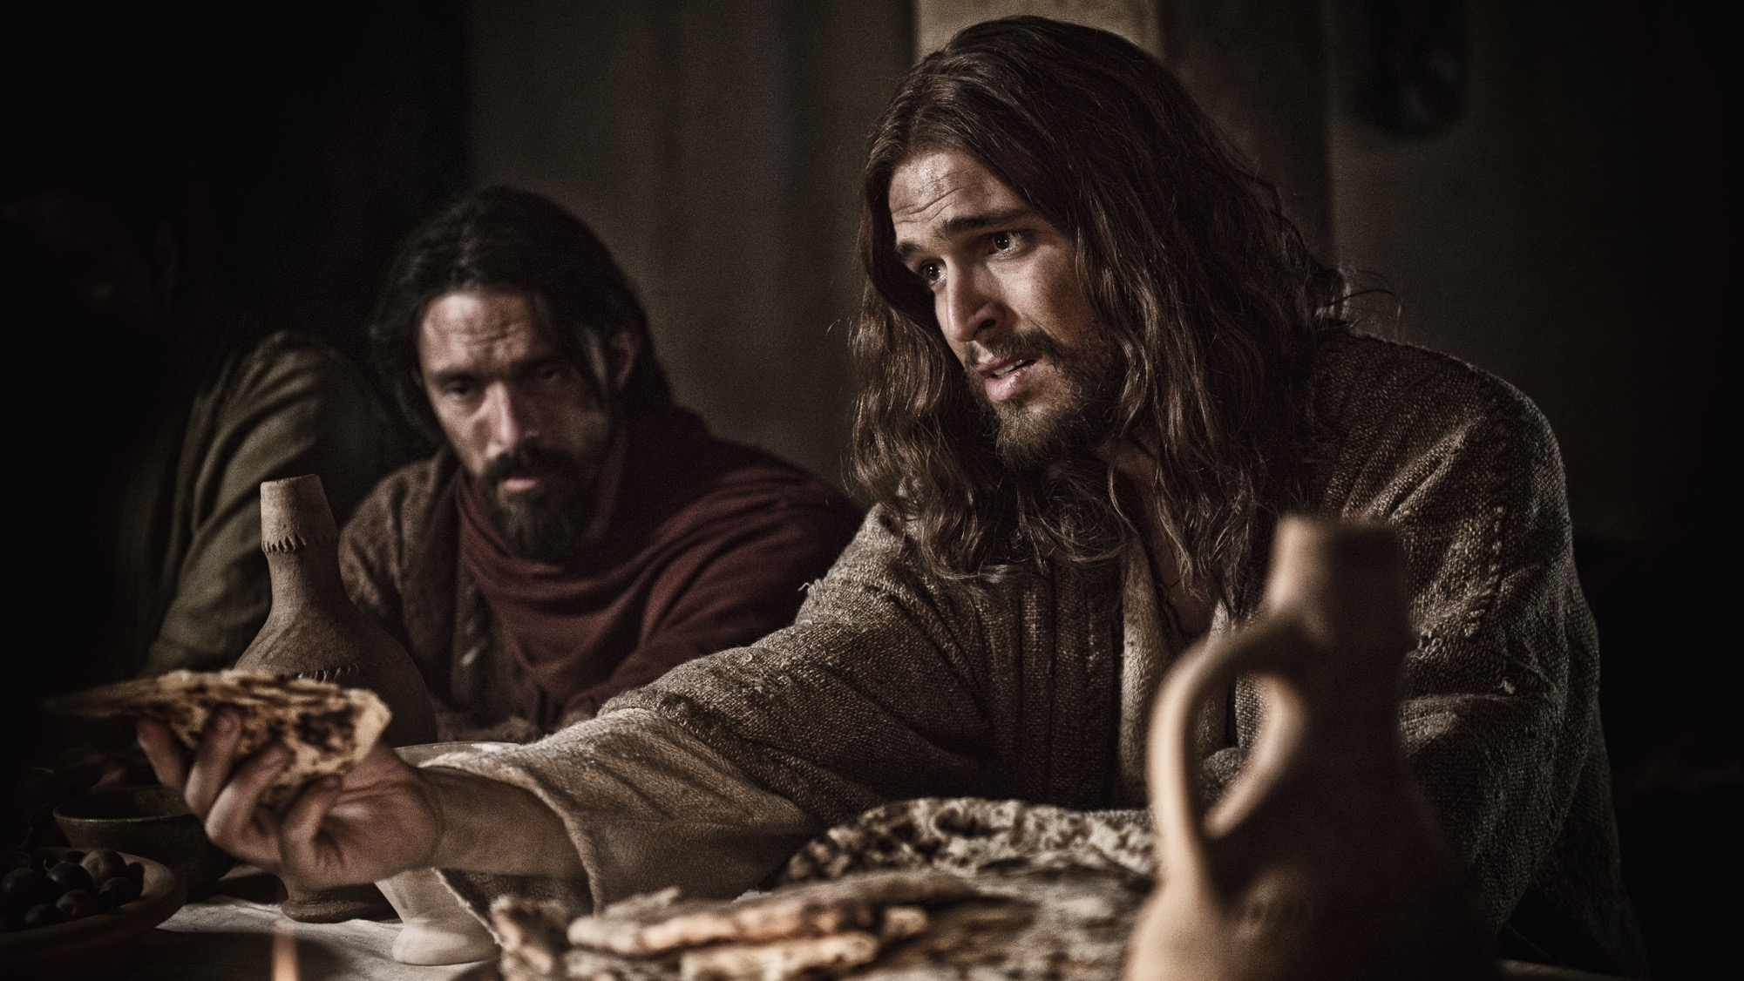
Quando, porém, vier o Consolador, que eu vos enviarei da parte do Pai, o Espírito da verdade, que dele procede, esse dará testemunho de mim;
João 15:26

Slide 59
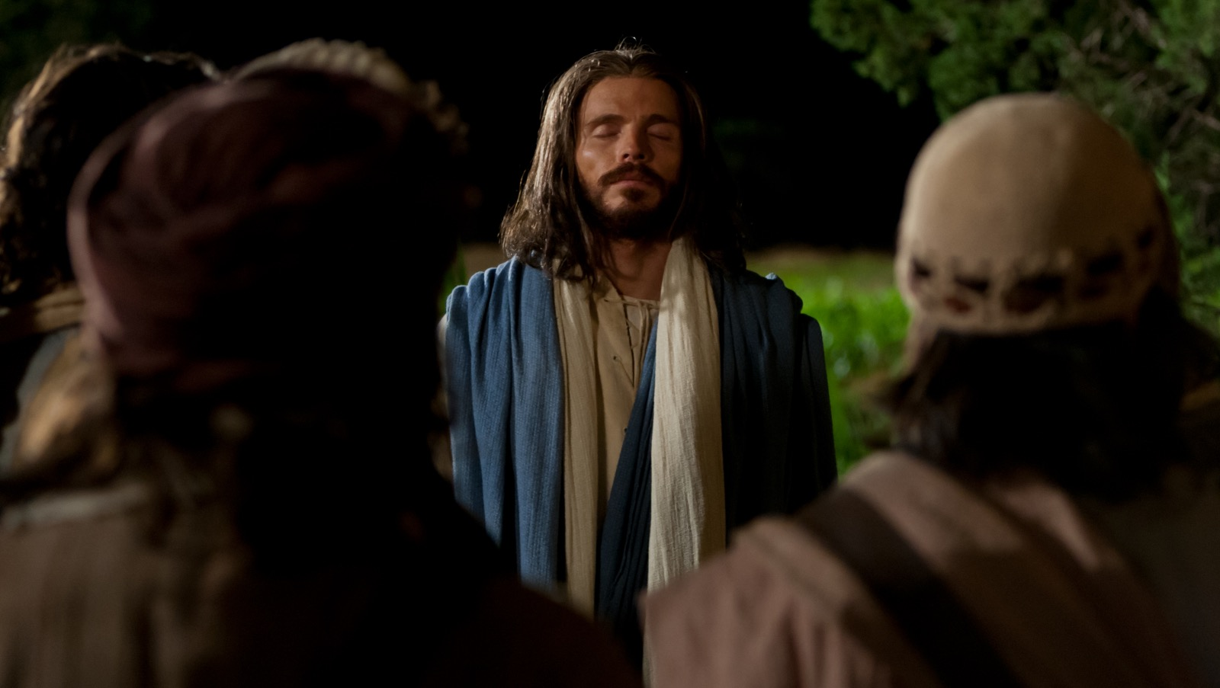
Jesus anunciou a vinda do Espírito Santo.

Slide 60
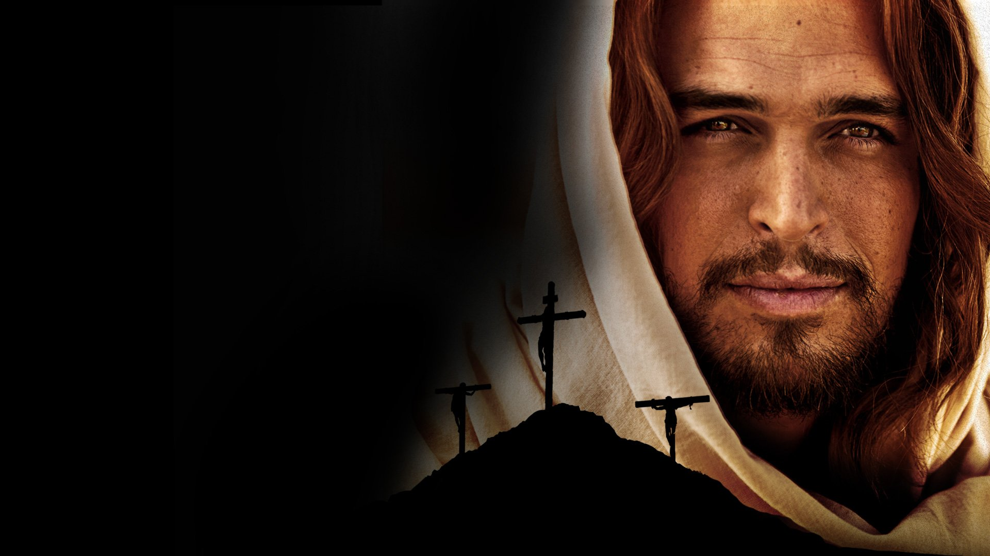
Portanto, há três seres celestiais unânimes, mas diferentes que testemunham de Jesus.

Slide 61
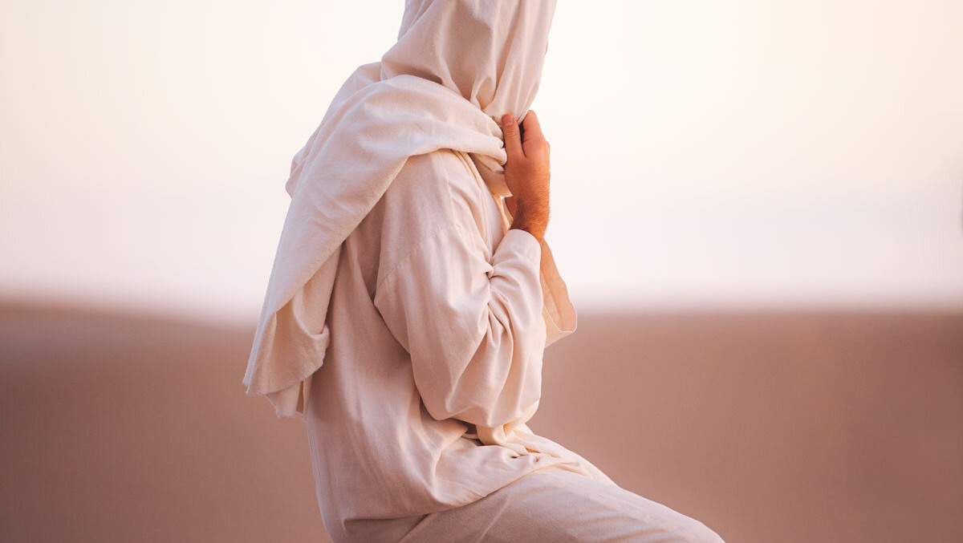
Jesus sempre foi a pessoa divina que se manifestou à humanidade.

Slide 62
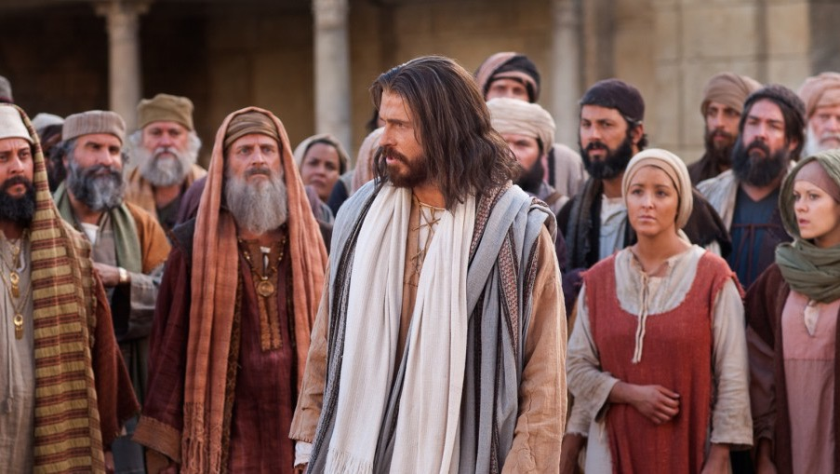
Abraão, vosso pai, alegrou-se por ver o meu dia, viu-o e regozijou-se. Perguntaram-lhe, pois, os judeus: Ainda não tens cinquenta anos e viste Abraão? Respondeu-lhes Jesus: Em verdade, em verdade eu vos digo: antes que Abraão existisse, EU SOU. Então, pegaram em pedras para atirarem nele; mas Jesus se ocultou e saiu do templo.
João 8:56-59

Slide 63
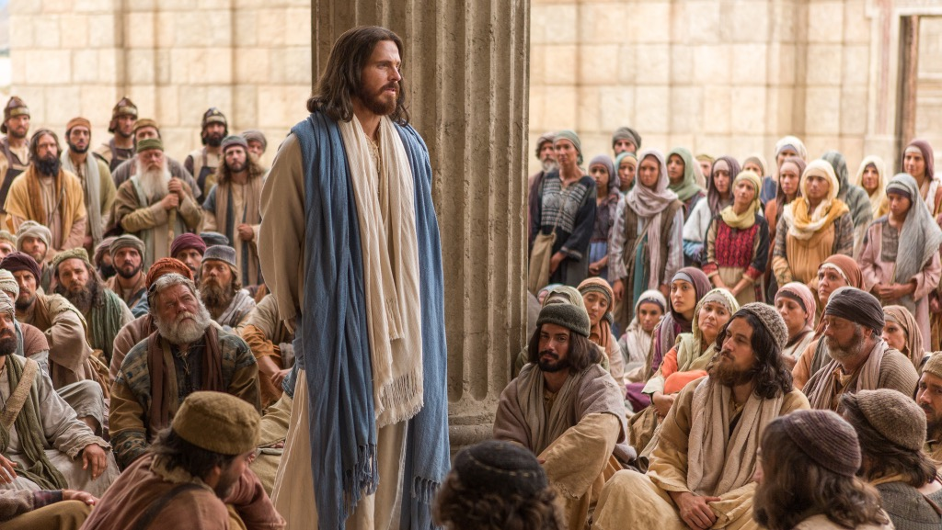
Quando Jesus diz "eu sou", gramaticalmente é incorreto, já que ele está falando de um tempo passado, a coisa correta teria sido dizer "eu fui”.

Slide 64
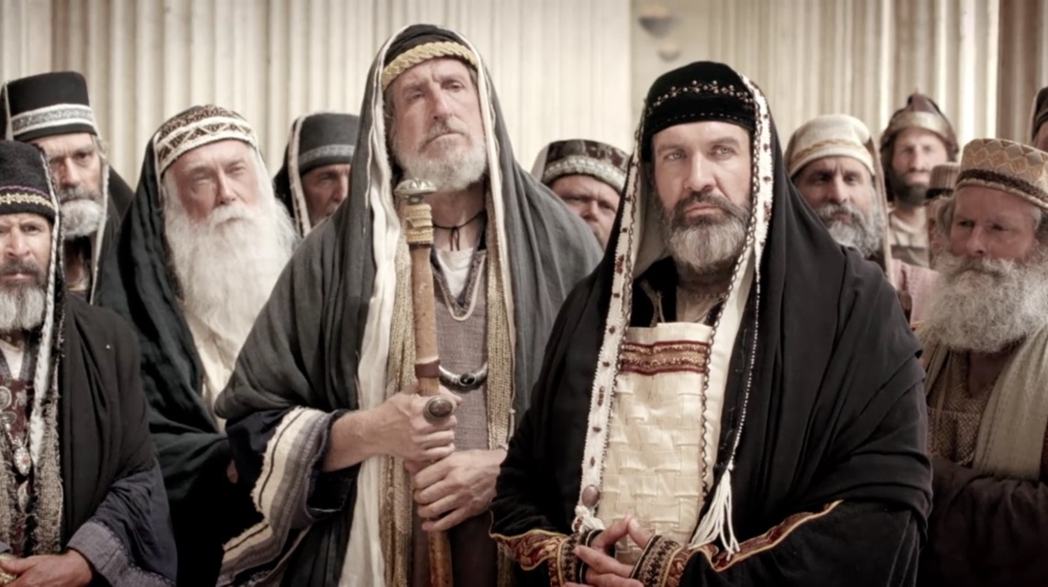
razão pela qual os judeus tentaram apedrejar Jesus após essa declaração (8:59), porque ele se chamava Jeová.

Slide 65

A frase "o anjo do Senhor" refere-se a uma pessoa divina.

Slide 66

No ano da morte do rei Uzias, eu vi o Senhor assentado sobre um alto e sublime trono, e as abas de suas vestes enchiam o templo. Serafins estavam por cima dele; cada um tinha seis asas: com duas cobria o rosto, com duas cobria os seus pés e com duas voava.
Isaías 6:1-3

Slide 67

Isto disse Isaías porque viu a glória dele e falou a seu respeito.
João 12:41

Slide 68

Portanto, o NT afirma que o Jeová que apareceu com glória aos profetas foi Jesus.

Slide 69

Por que Moisés diz que Deus é "um"? Deut.6:4

Slide 70

Ouve, Israel, o SENHOR, nosso Deus, é o único SENHOR.
Deuteronômio 6:4

Slide 71

Os judeus não aceitam a doutrina da Trindade, mas reconhecem que este texto não serve para negá-lo.

Slide 72

Só ele é o Deus de Israel.

Slide 73

A palavra "ejad” "um" é fundamental no livro de Deuteronômio, onde é usada no sentido de "sozinho" ou "mesmo".

Slide 74

Qual é a relevância de Deus ser uma ou três pessoas? Gen.2:24

Slide 75

Por isso, deixa o homem pai e mãe e se une à sua mulher, tornando-se os dois uma só carne.
Gênesis 2:24

Slide 76

Gênesis 2 enfatiza a pluralidade e a unidade da família humana ao declarar, após a união matrimonial, que os dois "serão uma só carne

Slide 77

Observe que aqui a palavra hebraica 'ejad 'um' é usada para se referir a mais de uma pessoa

Slide 78

A mesma igualdade e unidade que existia no casal do Éden existe nas pessoas da divindade.

Slide 79

Deus portanto é um Deus que ama e também espera ser amado.

Slide 80

O nome "Deus" Elohim implica transcendência, o título usado em Gen.2:4-27, "Jeová Deus" YHVH Elohim implica imanência.

Slide 81
O criador não faz parte da matéria, mas o criador dele.

Slide 82

o Deus revelado em Gênesis é um Deus do amor, nossa existência se deve ao Seu propósito, e apesar do aparecimento do pecado e da dor, Deus tem um caminho para o poder de realizá-lo.

